Slide 1

微擎系统教程
再小的品牌，也有自己的微擎

Slide 2
目录
CONTENTS
01
一
前言
二
功能模块的划分

Slide 3
一
前言

Slide 4
前言
01
系统介绍
本系统是一款免费开源的全网小程序（微信，支付宝，百度，头条等），公众号，熊掌号，APP，PC建站系统。
02
目标人群
用于需要招商入驻或者这代运营的客户，包含餐饮，酒店，商城等多行业应用。
通过阅读该系统教程，可以帮助微擎用户尽快熟悉在微擎系统的相关操作。

Slide 5
二
功能模块的划分

Slide 6
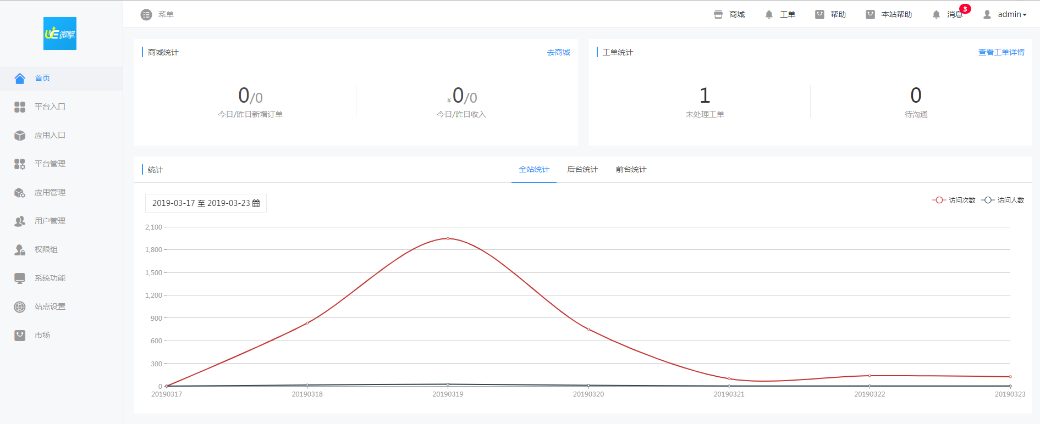
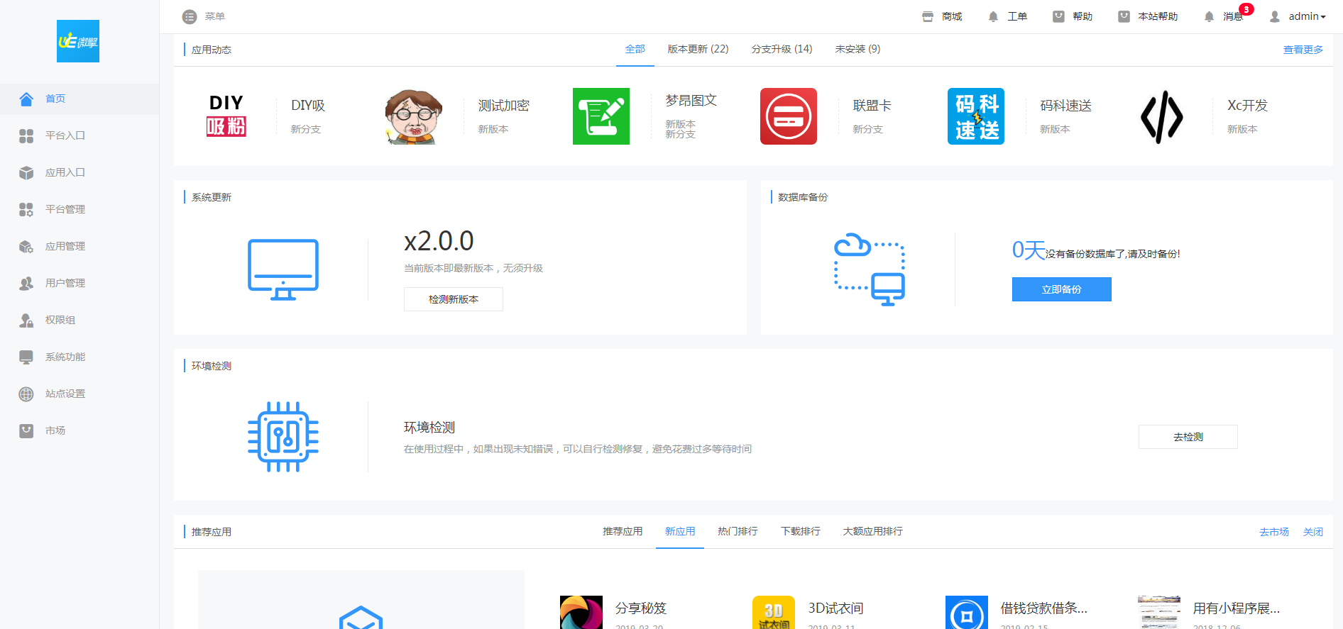
功能模块的划分
01
首页
统计功能介绍
快捷入口介绍
通过统计分析系统，对用户访问人数和次数
进行记录并归类，以及在此基础上统计分析，如用户访问量的增长趋势图，以及商城订单数的统计等。
快捷入口由应用动态、系统更新、和环境
检测、推荐应用等部分组成，推荐应用主
要展示当前上新的应用热门应用，以及下
载排行等。

Slide 7
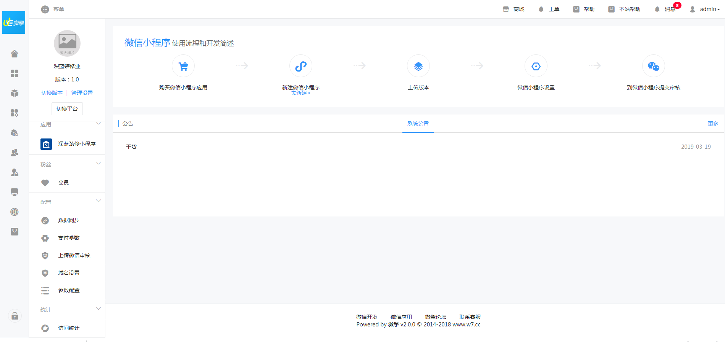
功能模块的划分
2X
201X
02
平台入口
切换管理平台
小程序入口
应用
功能介绍
平台入口是用户根据历史操作切换平台快速访问的一个入口。
粉丝
配置
统计

Slide 8
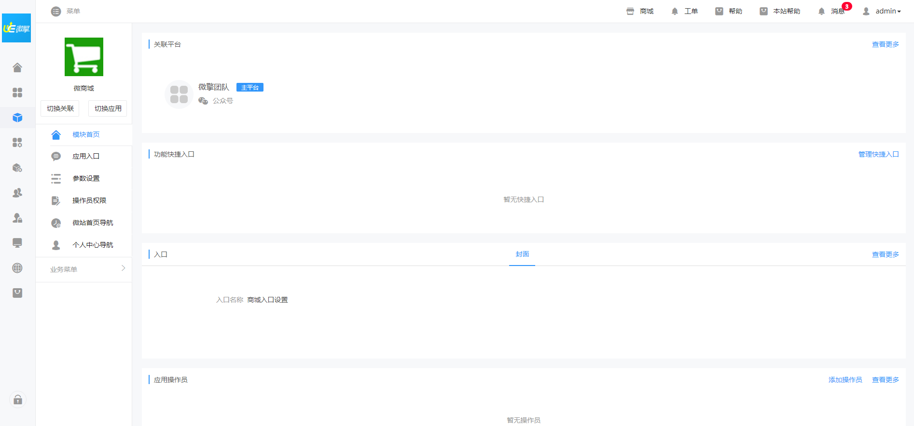
功能模块的划分
2X
201X
03
切换管理应用
模块首页
应用入口
应用入口
功能介绍
参数设置
操作员权限
微站首页导航
应用入口是用户根据历史操作切换应用快速访问的一个入口。
个人中心导航
业务菜单

Slide 9
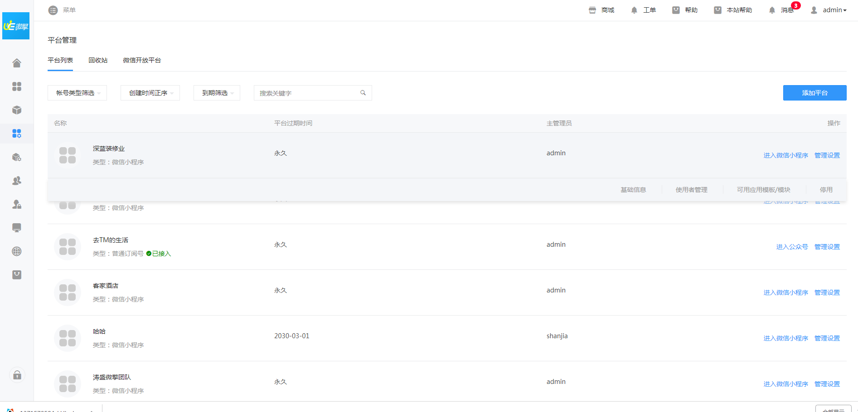
功能模块的划分
公众号绑定
微信小程序绑定
PC绑定
04
平台管理
新建APP
添加各个平台，菜单分为平台列表/回收站/微信开放平台三部分，主要用于添加以下平台
新建熊掌号
百度小程序绑定
头条小程序绑定

Slide 10
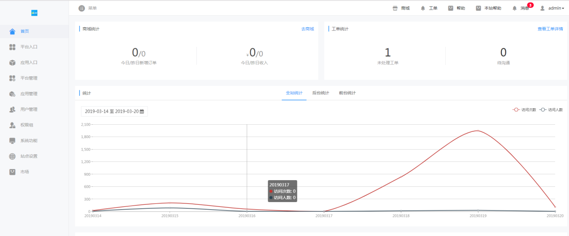
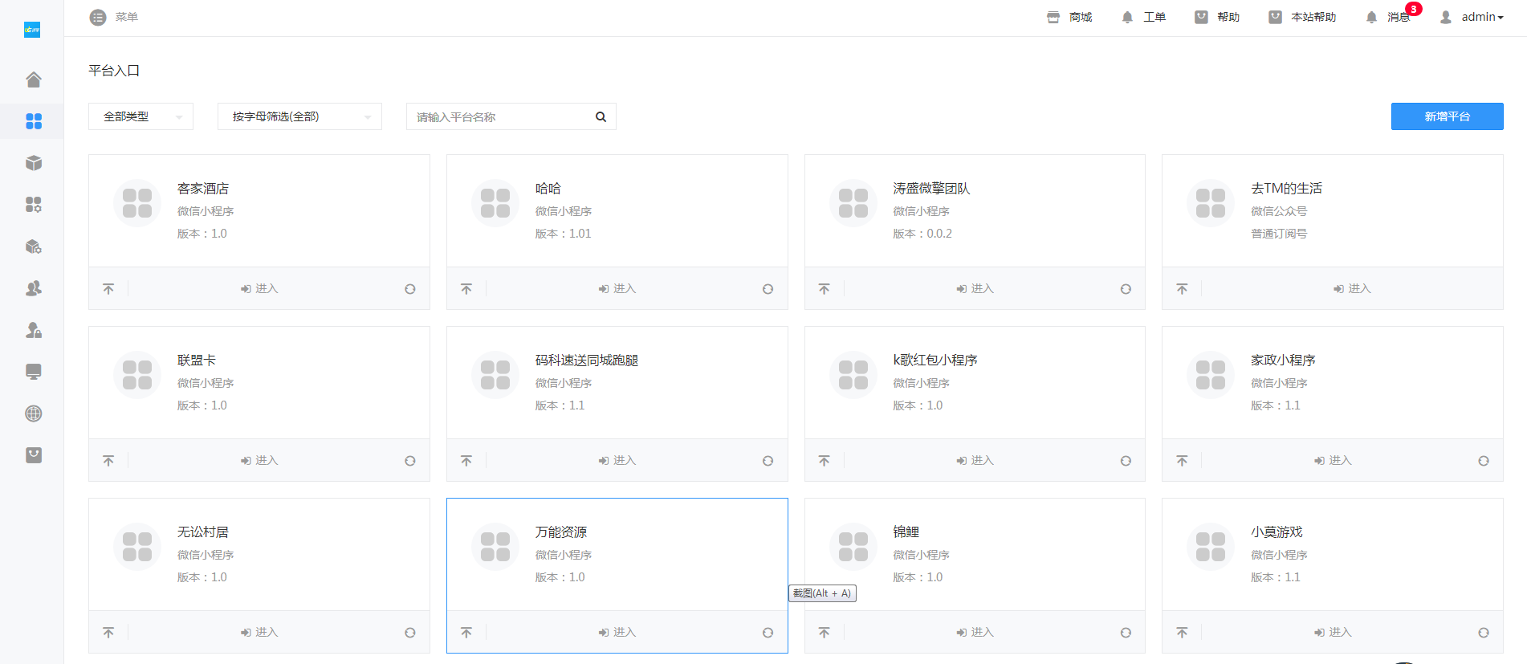
平台管理
微信公众号绑定
一、首先登陆微擎账号，点击左侧导航栏的平台入口进入菜单
二、 点击右上角新增平台选项

Slide 11
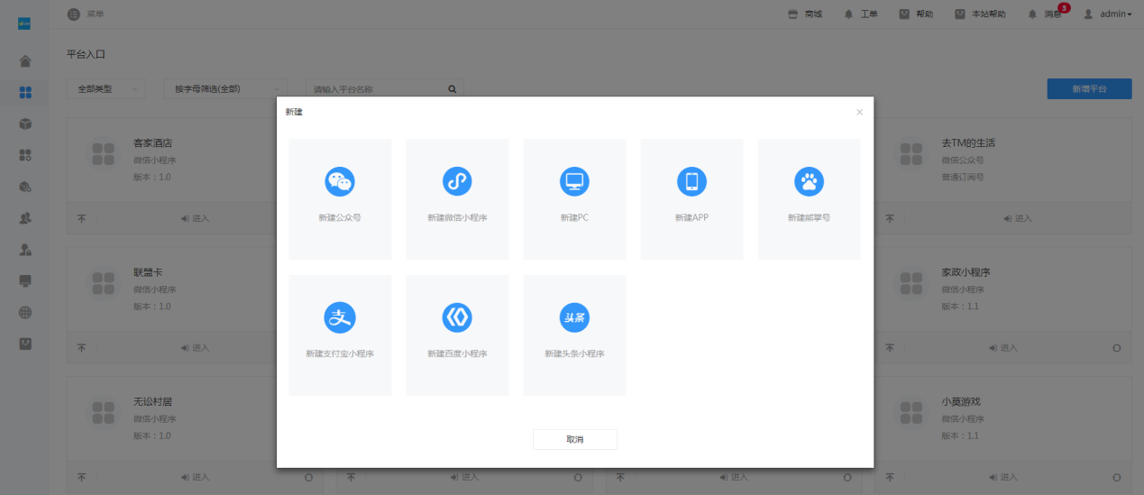
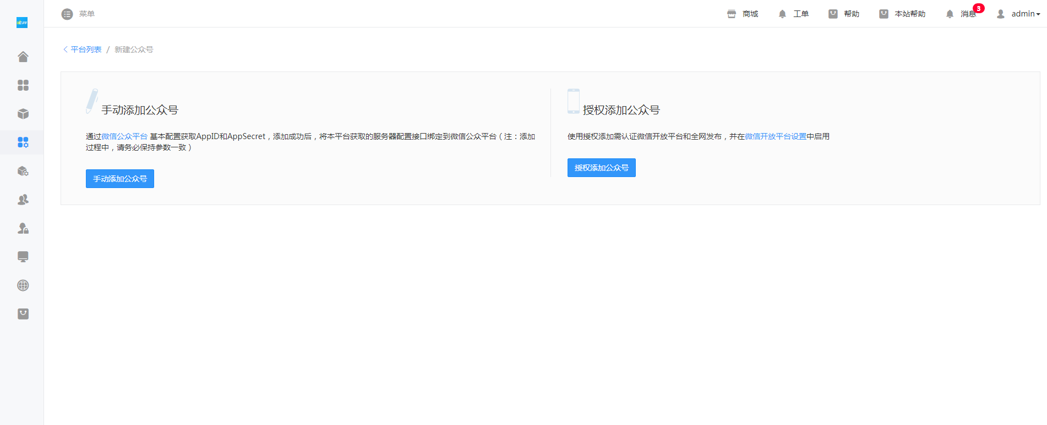
平台管理
微信公众号绑定
三、点击新建公众号
四、选择手动添加公众号

Slide 12
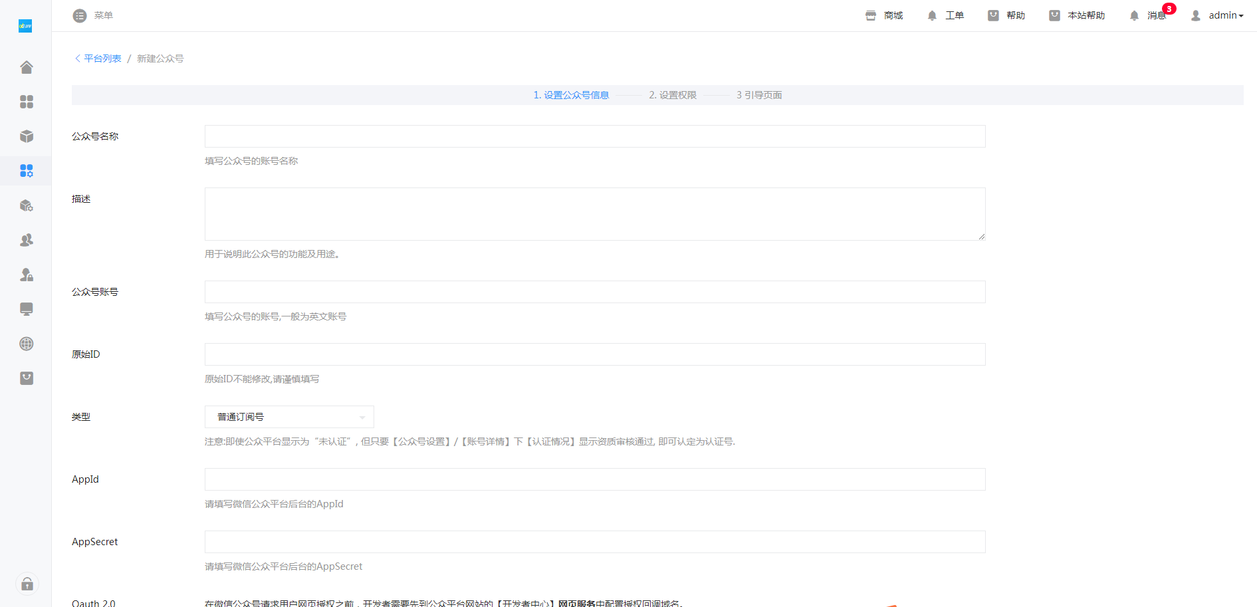
平台管理
微信公众号绑定
五、添加相关公众号信息
注：需要填写的公众号信息从公众号后台获取，具体教程如下：

Slide 13
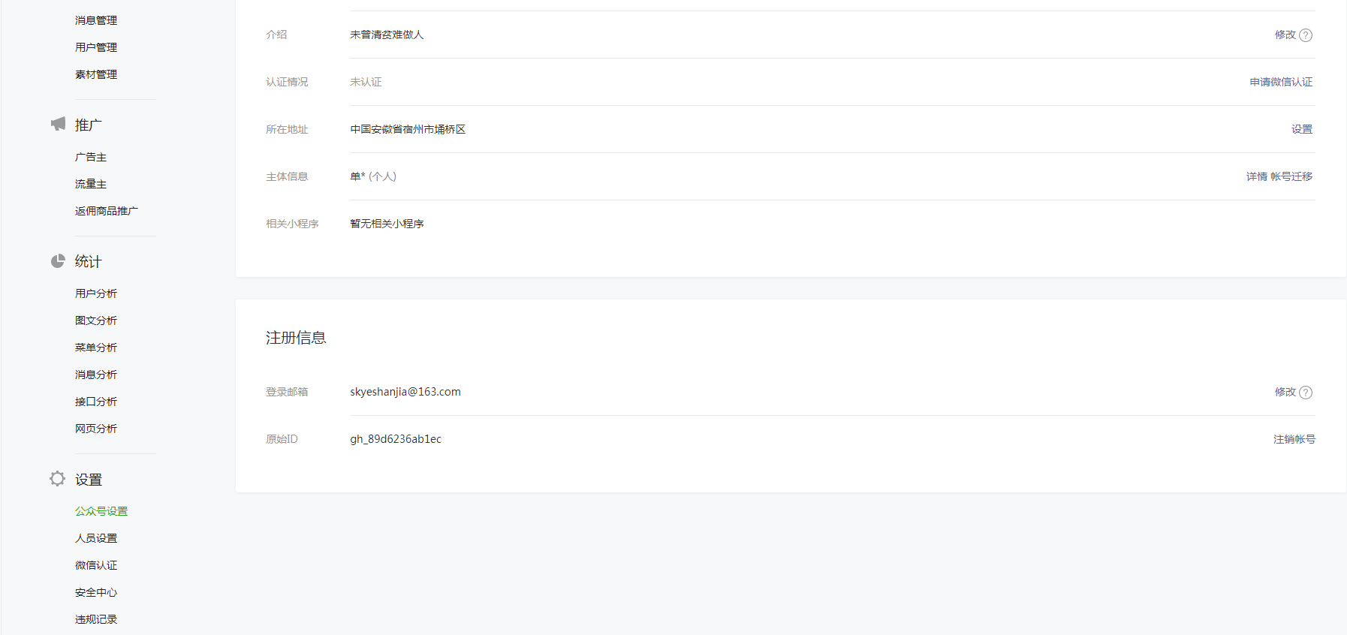
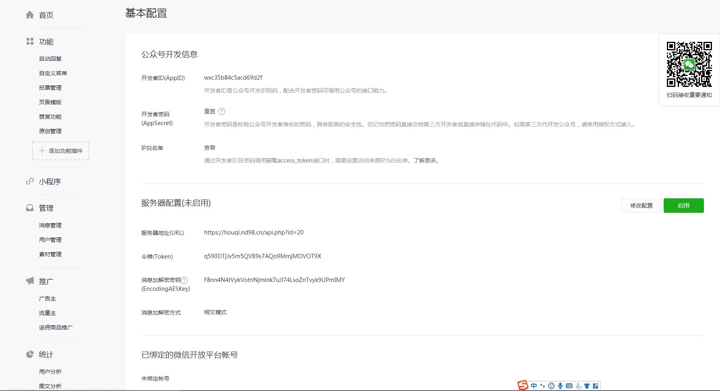
平台管理
微信公众号绑定
六、登陆微信公众平台，从最左侧菜单栏找到公众号设置选项从中获取公众号账号和原始ID
七、然后从最左侧菜单栏找到基本配置选项，其他信息从基本配置选中获得，服务器配置如未启用，请先点击启用
注：AppSecret等相关信息比较重要，获取之后请把信息妥善保存，切勿重置

Slide 14
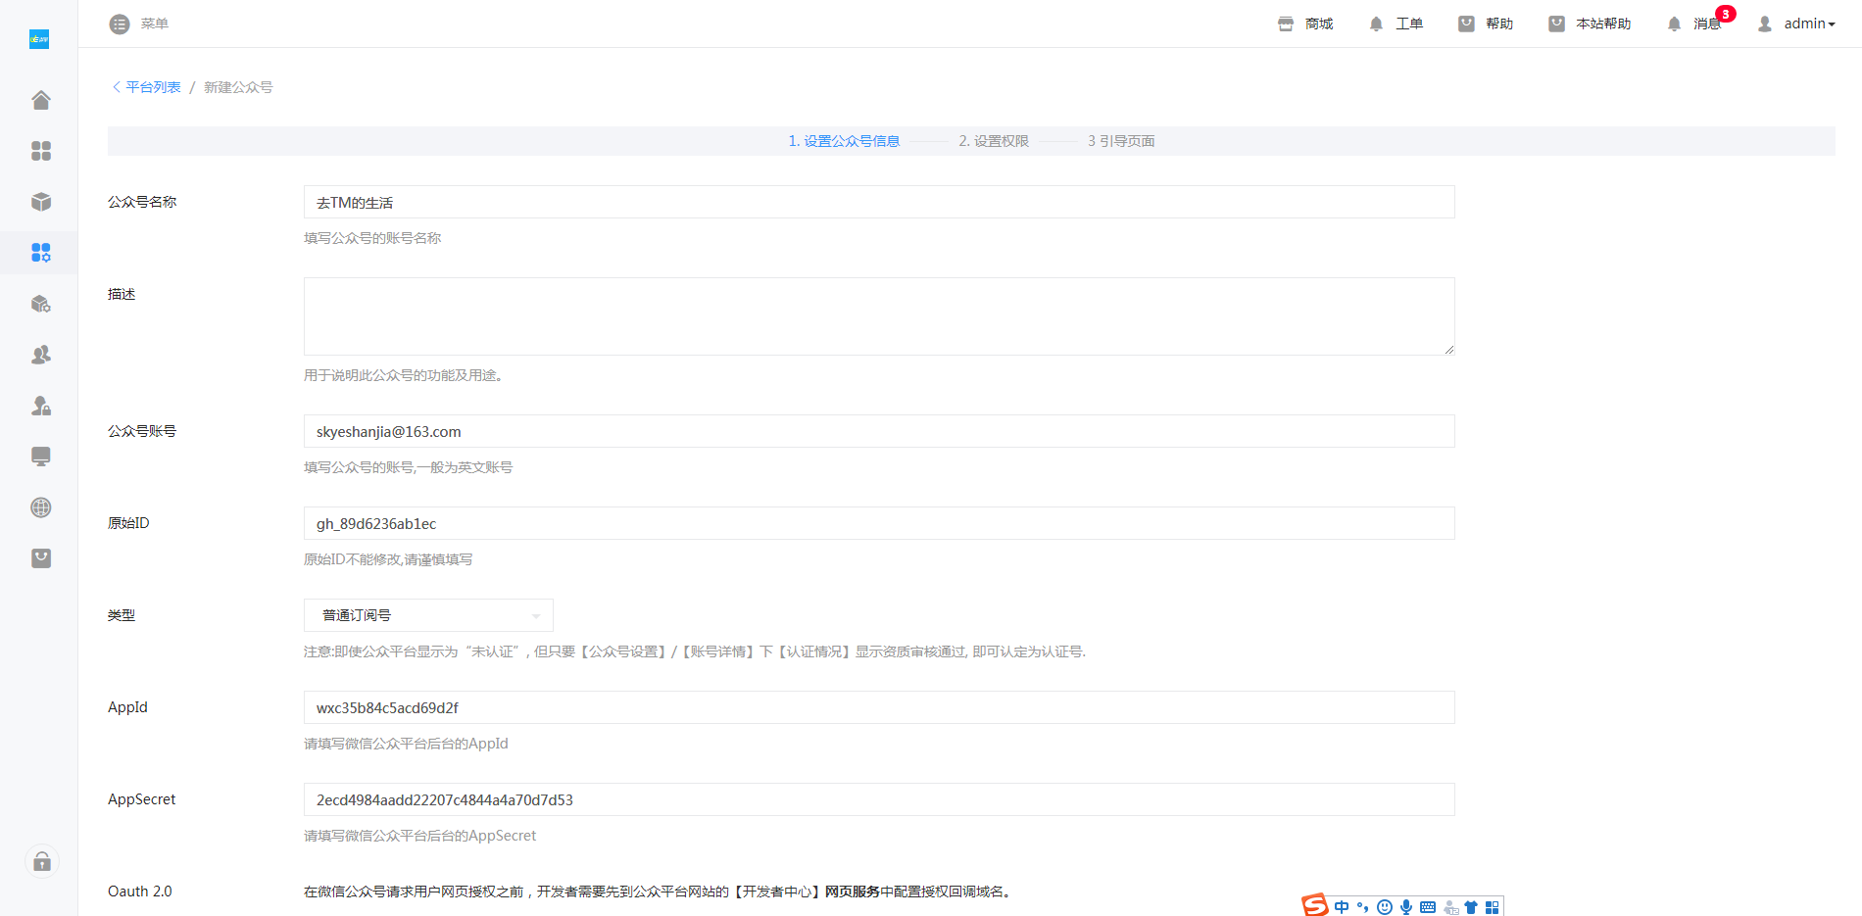
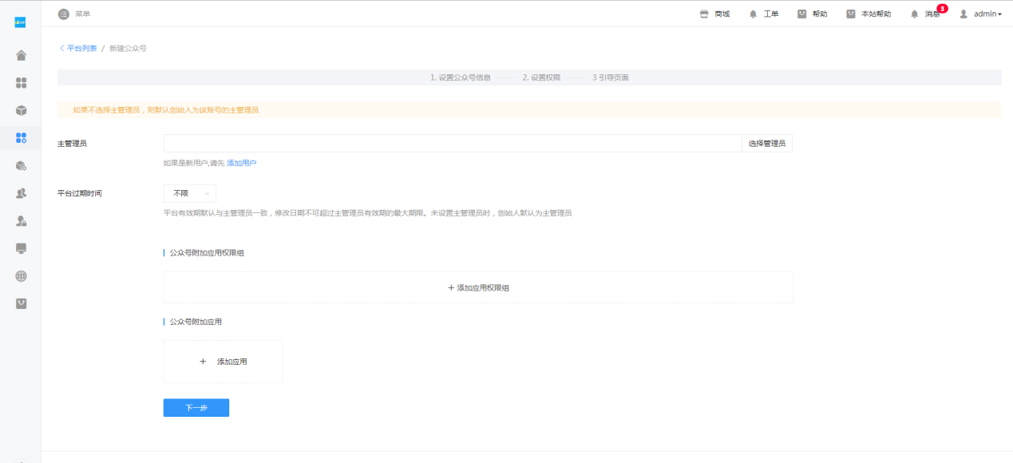
平台管理
微信公众号绑定
八、信息填写完之后，类型选择普通订阅号，检查所填信息是否有空格，如无误，选择下一步
九、此页面信息不用填写，直接选择下一步

Slide 15
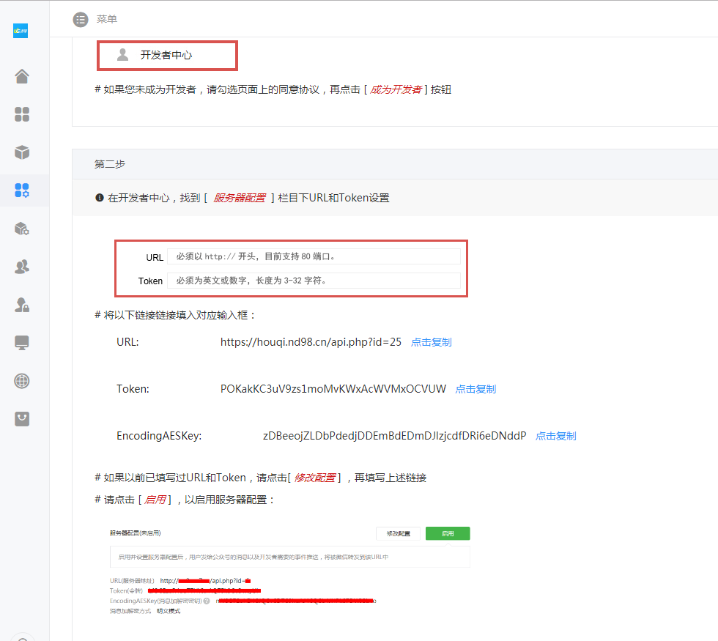
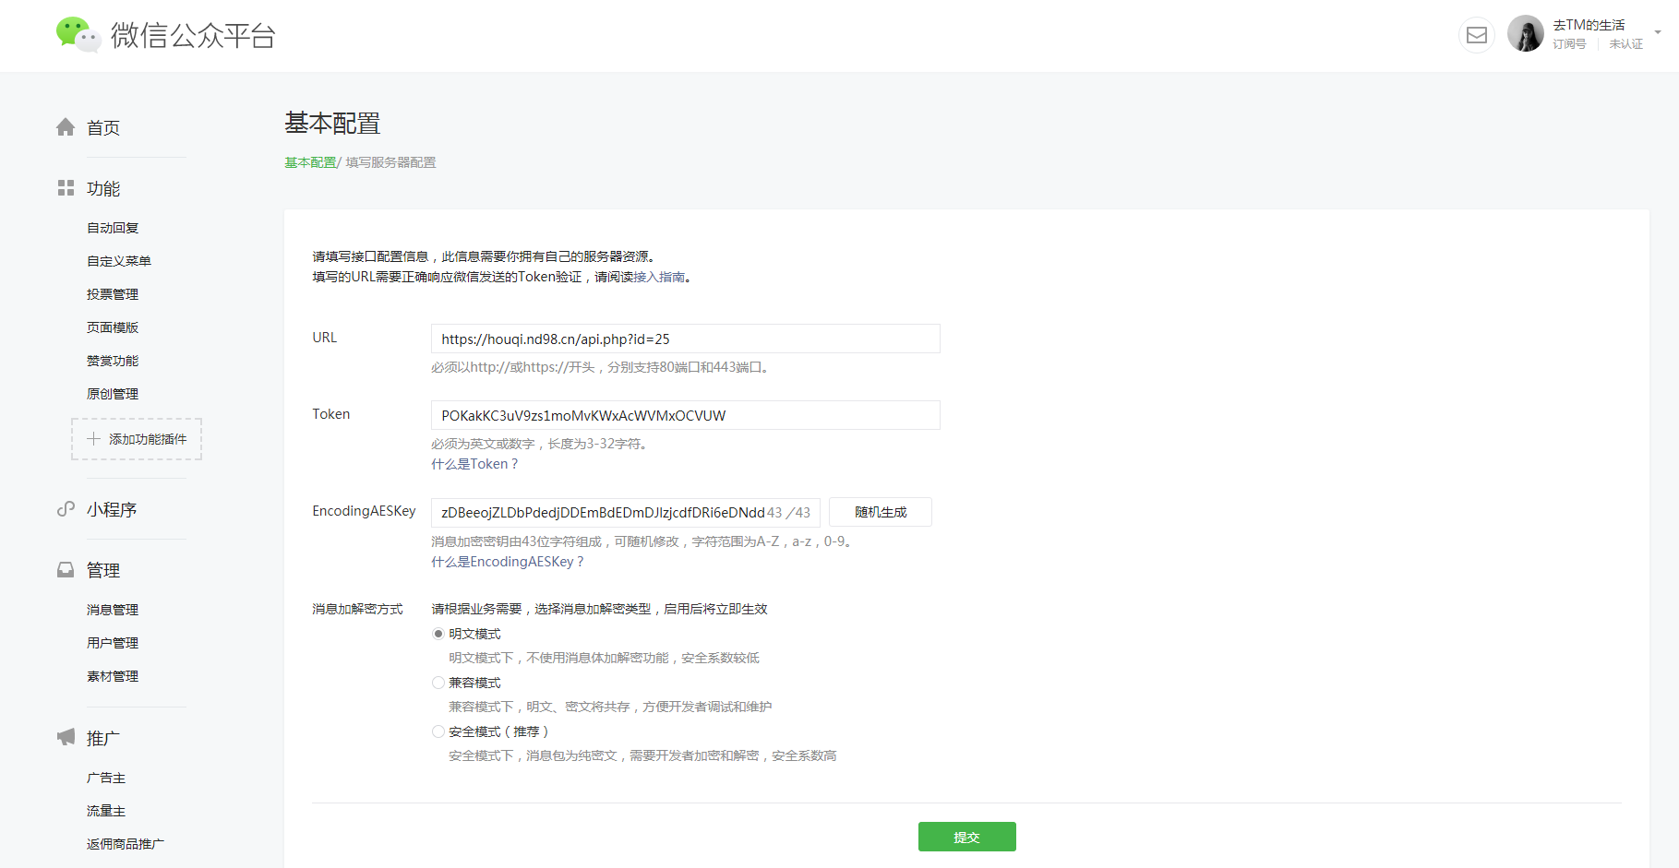
平台管理
微信公众号绑定
十、然后把此页面的URL/Token/EncodingAESKey三项内容复制到公众号后台相应选项中
十一、消息加解密方式一般选择明文模式，检查字符是否有空格，如无误选择题提交

Slide 16
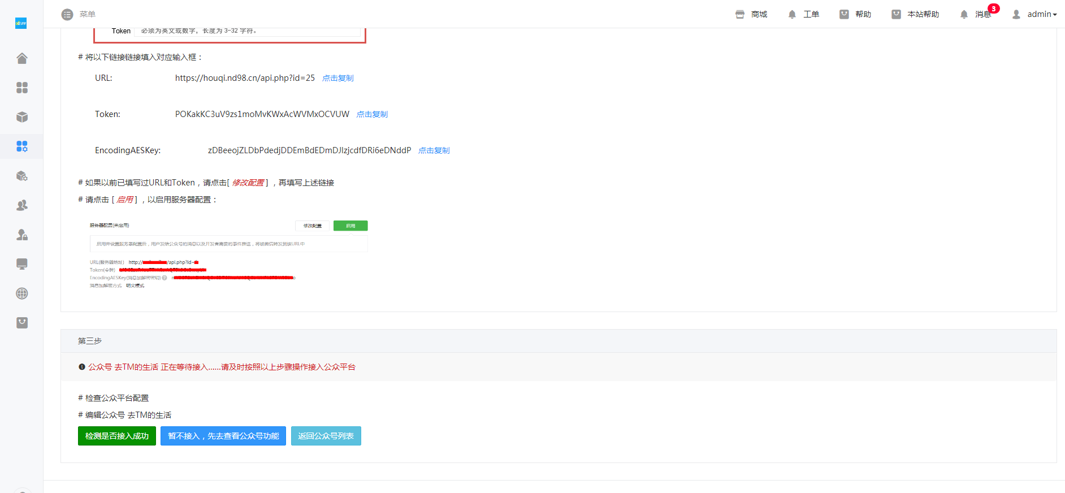
平台管理
微信公众号绑定
十二、此时再回到微擎后台检查是否接入成功即可

Slide 17
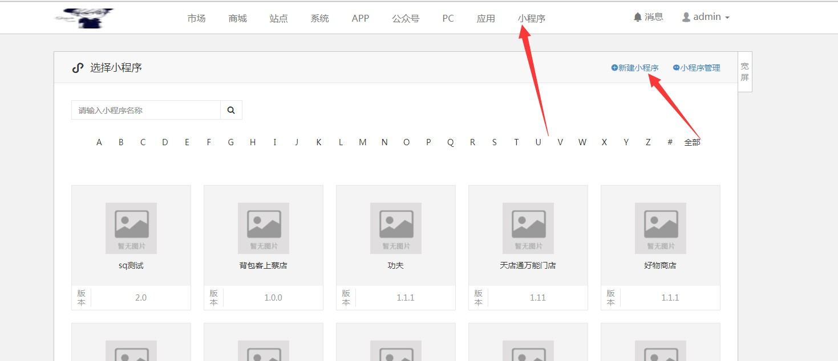
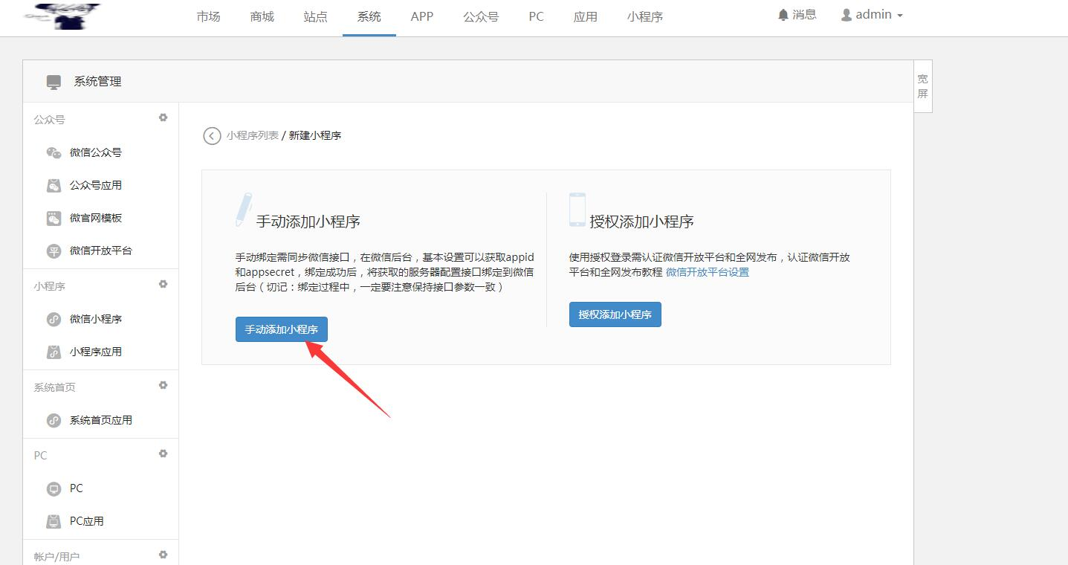
平台管理
微信小程序绑定
一：登录微擎系统后，点击顶部的小程序按钮，点击新建小程序
二：在这里我们选择手动添加小程序，然后进入下一步

Slide 18
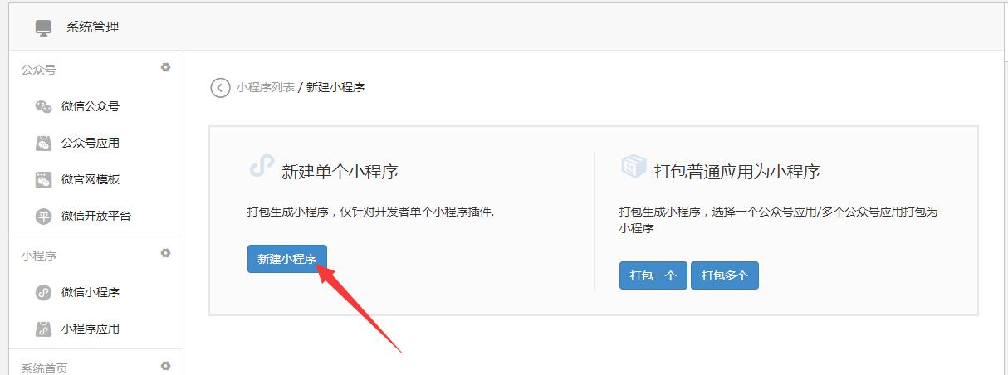
平台管理
微信小程序绑定
三：选择新建单个小程序，这里的“打包普通应用为小程序”是商业版专享功能，可以将自己购买的基于微擎公众号使用的应用一键式打包为小程序功能

Slide 19
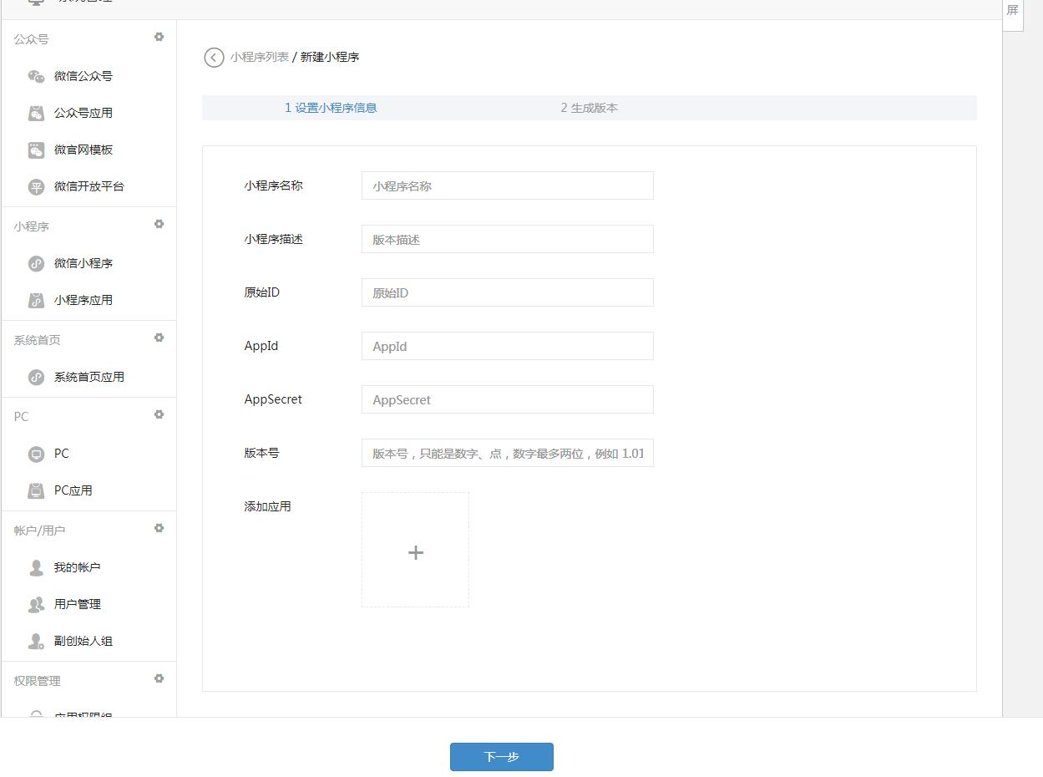
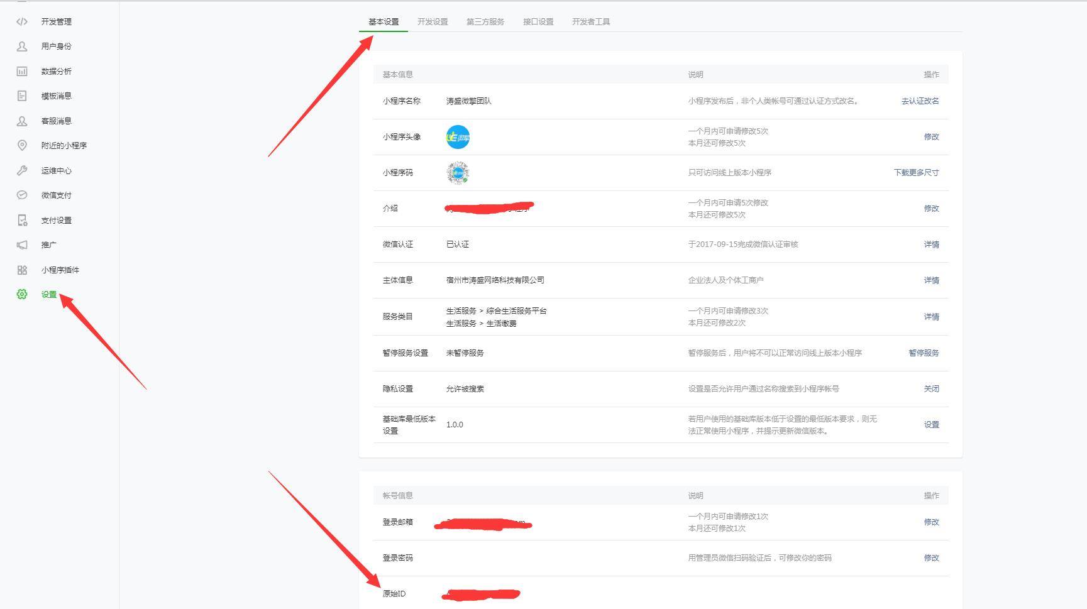
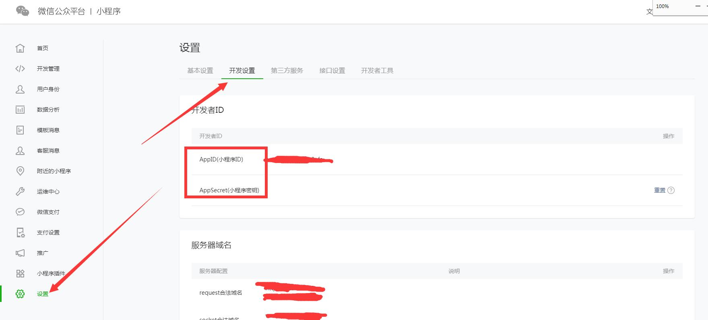
平台管理
微信小程序绑定
四：小程序名称，描述和版本号可以自定义，小程序原始id，appid和appsecret从微信小程序后台（mp.weixin.qq.com）获取，填写好接口后，下一步后点击生成版本。如下图所示：

Slide 20
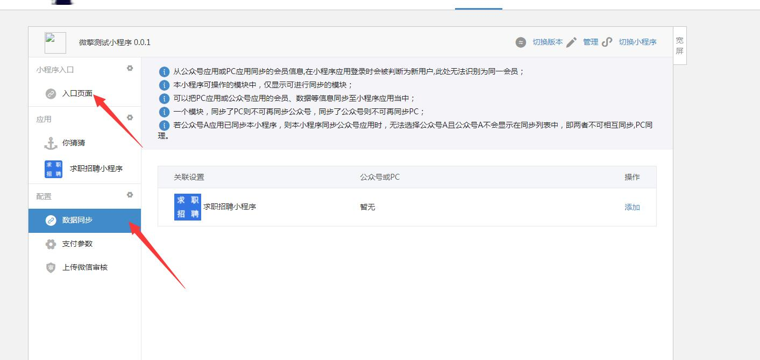
平台管理
微信小程序绑定
五：入口页面和数据同步说明：入口页面可以获取此小程序的入口链接，数据同步要求当前小程序应用有公众号版的应用即可同步（可以在应用商城里面购买此类应用）。

Slide 21
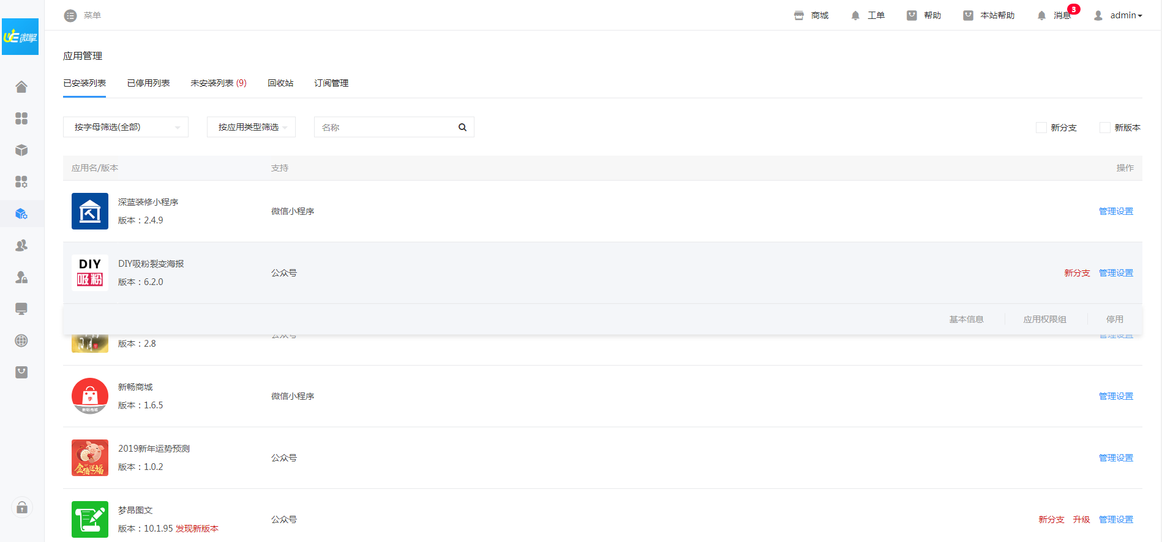
功能模块的划分
应用安装
05
应用管理
应用升级
应用管理菜单分为已安装列表 /已停用列表 /未安装列表 /回收站/订阅管理等部分，主要用于以下功能
应用卸载

Slide 22
功能模块的划分
用户管理
用户管理功能
副站长功能
审核用户
用户属性设置
用户过期设置
06
用户管理
查看用户权限，编辑用户基本信息、用户所在用户组以及管理公众号的权限，这里可以选择禁用停止（禁用的用户可在用户回收站查看）用户使用权，也可以添加新用户设置新用户所属功能权限
添加副创始人，添加后可以在这里编辑副创始人基本资料以及查看副创始人注册链接
开启用户注册设置后，可以在这里查看注册的用户资料并且设置是否审核通过
设置用户注册时需要填写的内容，可以选择是否启用此字段、是否设置此字段为必填资料以及是否在前端注册页面显示，也可以根据用户个人需求添加其他字段，具体填写要求可以直接在页面查看
设置用户到期天数提醒。填写天数，如果不填写，会在用户到期前一天发信息。
应用管理菜单分为已安装列表 /已停用列表 /未安装列表 /回收站/订阅管理等部分

Slide 23
功能模块的划分
07
201X
权限组
应用权限组
账号权限组
用户权限组合
副站长权限组合

Slide 24
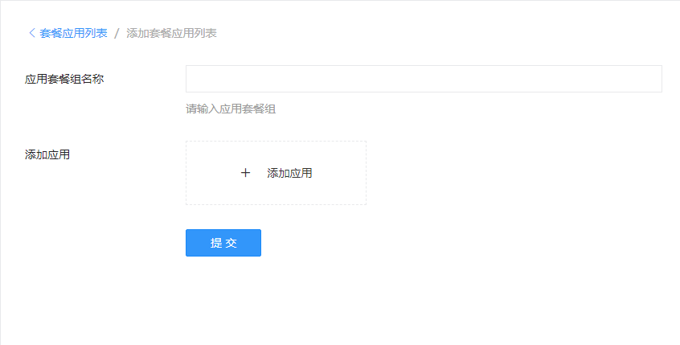
权限组
应用权限组
07
添加应用权限套餐，设置应用套餐名称，选择需要添加的应用、小程序、微站模板，提交保存后，分配给用户权限组该应用权限套餐，那么此用户组即可使用该应用权限套餐
点击展开查看该应用套餐组权限，可以查看该功能下可以使用的模块功能、小程序和微站模板
点击编辑可以重新对已经设置好的应用套餐组权限进行编辑，重新设置之前保存号的应用套餐组权限
点击删除，删除之前添加好的应用套餐

Slide 25
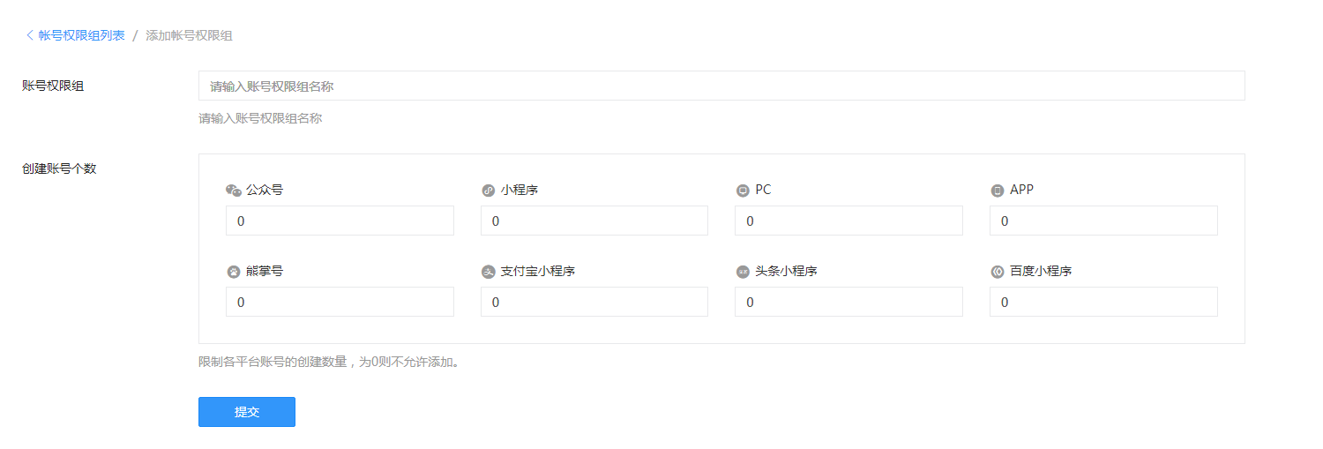
权限组
账号权限组
07
可以设置账号所在账号户组权限功能
添加账号组
账号组权限名称：设置用账号组名称，方便记录
创建账号数量：设置该账号组下的可以创建管理的服务平台的数量
有效期：设置用户组的有效期限，0为不限制期限。到期后，该账号下的所有平台只能使用 “基础服务”
可以通过编辑对该用户组进行重新管理，重新设置用户组的以上内容
点击删除，即可删除该账号权限组

Slide 26
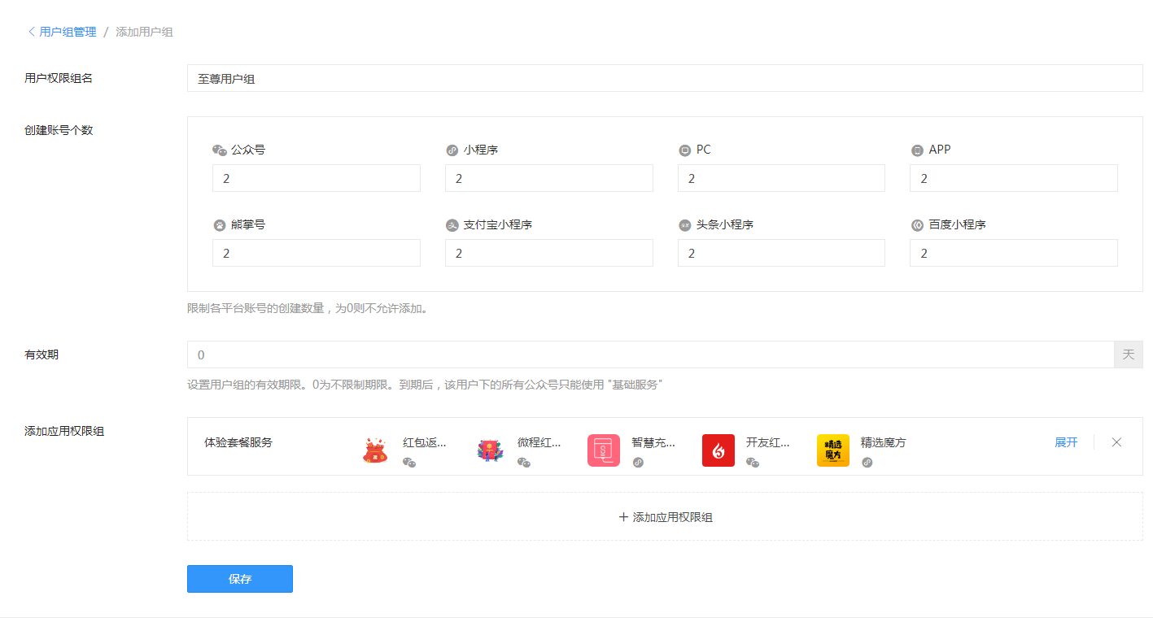
权限组
用户权限组合
可以设置用户所在用户组权限功能
添加用户组
用户组权限名称：设置用户组名称，方便记录
创建公众号数量：设置该用户组下的用户可以创建管理的公众号数量
创建小程序数量：设置该用户组下的用户可以创建的小程序数量
有效期：设置用户组的有效期限，0为不限制期限。到期后，该用户下的所有公众号只能使用 “基础服务”
选择应用权限套餐组：添加用户组时，需要选择应用权限套餐组，勾选1个应用权限套餐组，用户组即可使用该应用权限套餐组内的功能
编辑和删除
可以通过编辑对该用户组进行重新管理，重新设置用户组的以上内容
点击删除，即可删除该用户组
07

Slide 27
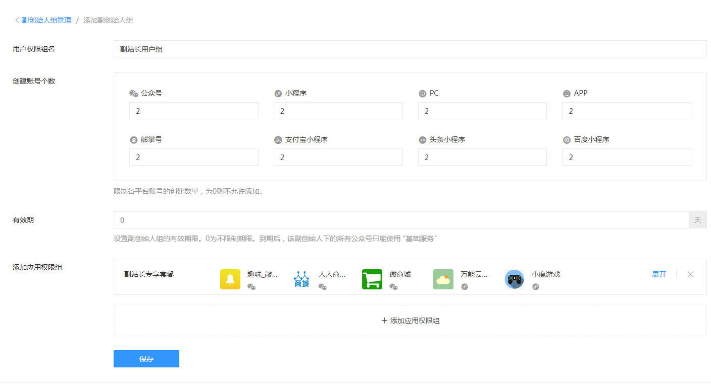
权限组
副站长权限组合
可以设置副站长所在组的权限功能
添加副站长用户组
用户组权限名称：设置副站长用户组名称，方便记录
创建公众号数量：设置该副站长用户组下的副站长可以创建管理的公众号数量
创建小程序数量：设置该副站长用户组下的副站长可以创建的小程序数量
有效期：设置副站长用户组的有效期限，0为不限制期限。到期后，该副站长用户下的所有公众号只能使用 “基础服务”
选择应用权限套餐组：添加副站长用户组时，需要选择应用权限套餐组，勾选1个应用权限套餐组，副站长用户组即可使用该应用权限套餐组内的功能
编辑和删除
可以通过编辑对该副站长用户组进行重新管理，重新设置副站长用户组的以上内容
点击删除，即可删除该用户组
07

Slide 28

功能模块的划分
公告和新闻
短信功能
微站模板和首页应用
访问统计和更新缓存
此处公告和新闻可以显示在系统首页和进入管理公众号页面内
08
用于向用户发送验证码
购买自己所需要的插件，这类插件可以广泛的应用在小程序，公众号，PC网页等，满足商家各类微信运营的需求
访问统计：所有平台账号流量统计、所有平台账号app端访问统计、站内各平台账号访问量统计以及关键指标的详解图
更新缓存：数据缓存/模块缓存
系统功能

Slide 29
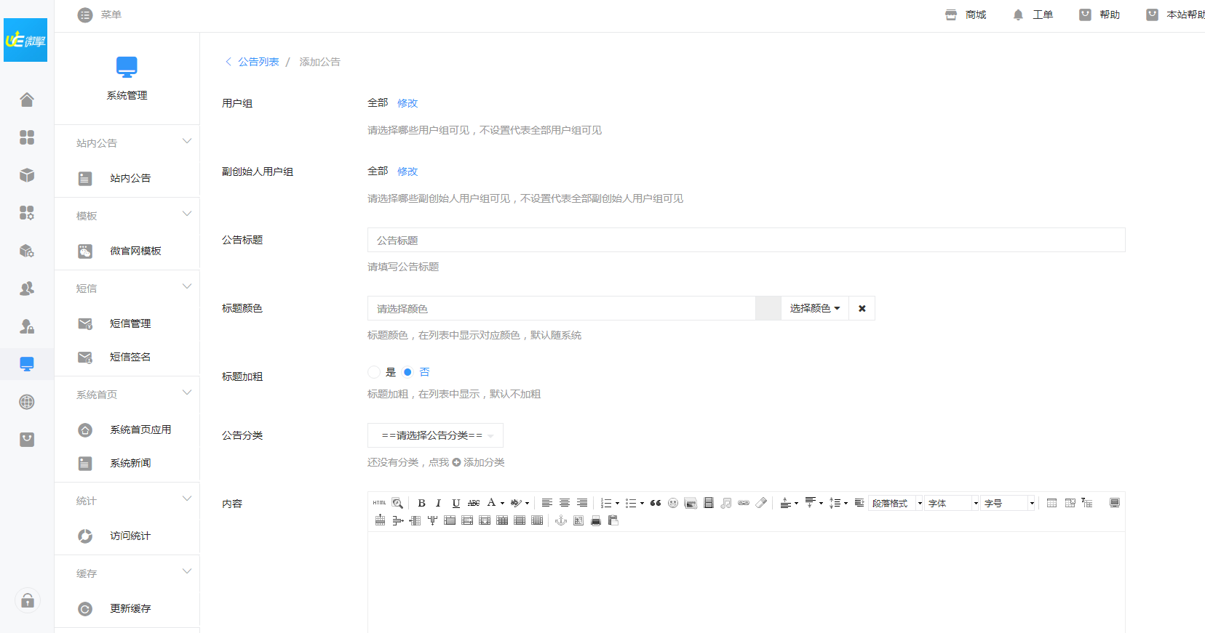
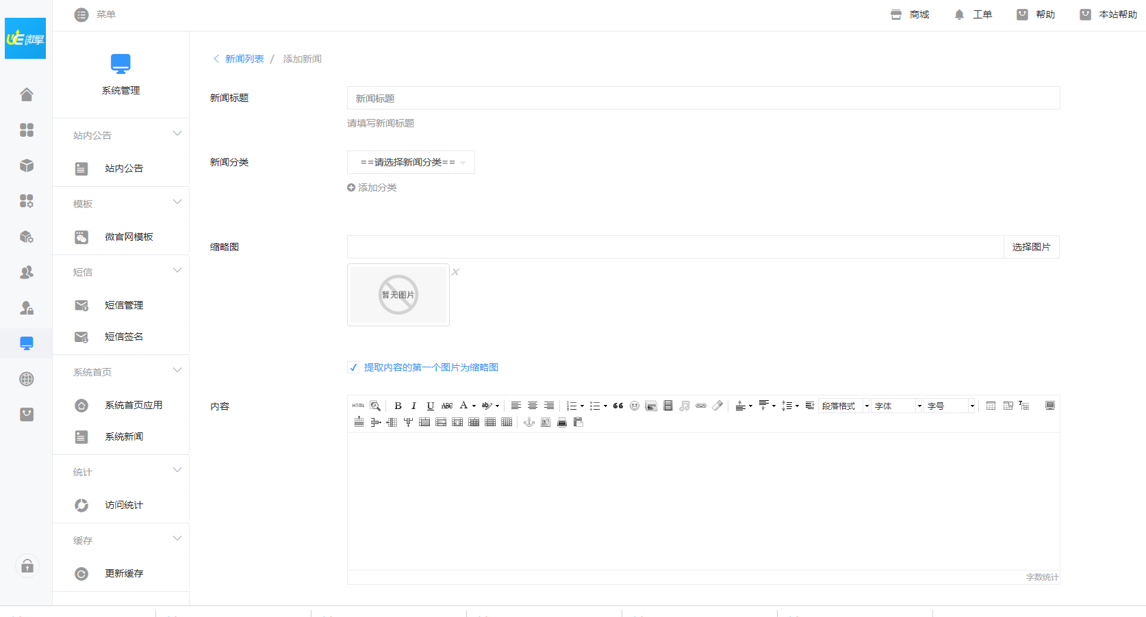
系统功能
公告和新闻
此处公告和新闻可以显示在系统首页和进入管理公众号页面内
添加站内公告和分类，添加后根据分类添加不同的站内公告和新闻。
添加公告和新闻，点击计入即可添加标题选择公告分类，添加具体内容设置阅读次数和排序（数字越大，越靠前），设置该公告和新闻是否显示在首页。
可以通过公告和新闻管理页面的编辑和删除管理公告和新闻的具体内容或者删除公告和新闻。
商城设置
点击此处添加小标题您可以任意发挥并且在此输入内容

Slide 30
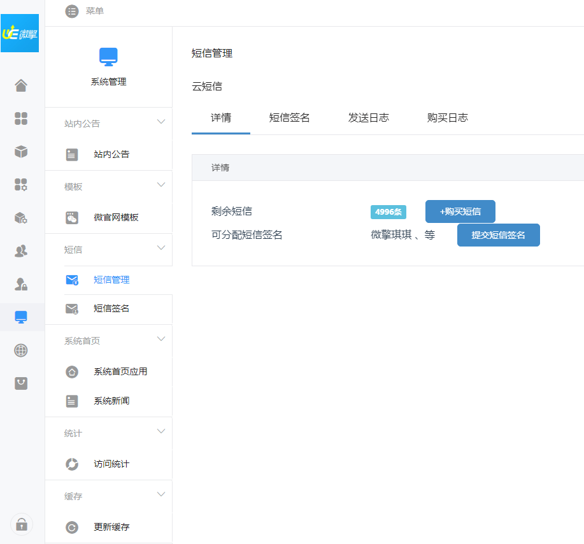
系统功能
短信功能
云短信
详情
购买短信：使用交易币购买短信
短信签名
添加短信签名：通用词，违禁词不可使用，可以用自己公司名，产品名字。
发送日志：可以通过手机号或者日期查询发送情况
购买日志：购买短信包的记录
商城设置
点击此处添加小标题您可以任意发挥并且在此输入内容

Slide 31
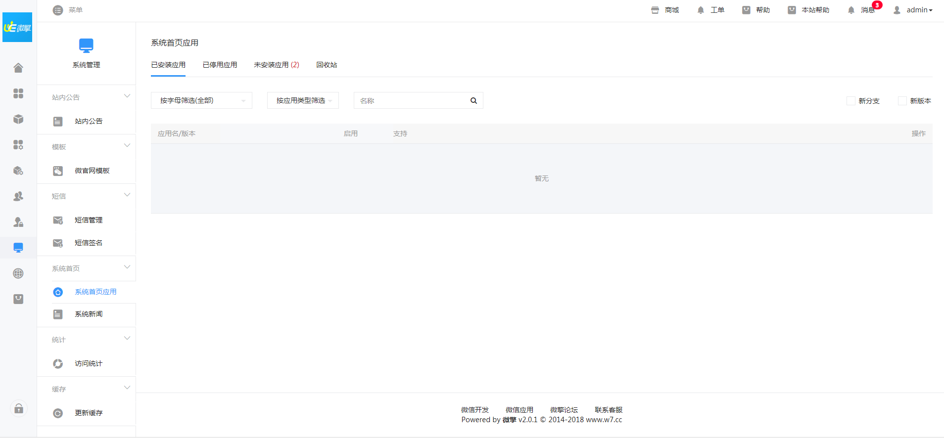
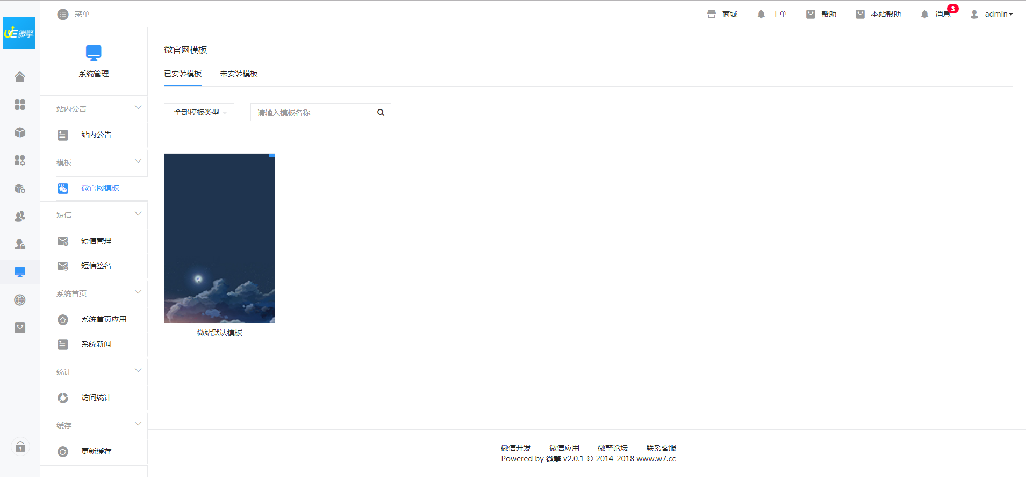
系统功能
首页应用和微站模板
系统首页：管理已安装、未安装、已停用的应用。
微站模板：
已安装模板：此处显示已经安装的微官网模板，可以根据酒店 汽车 旅游等分类选择查看，点击停用，就会卸载改模板，如果再次安装请在未安装处点击安装即可。
未安装模板：此处显示系统内尚未安装的微官网模板。
商城设置
点击此处添加小标题您可以任意发挥并且在此输入内容

Slide 32
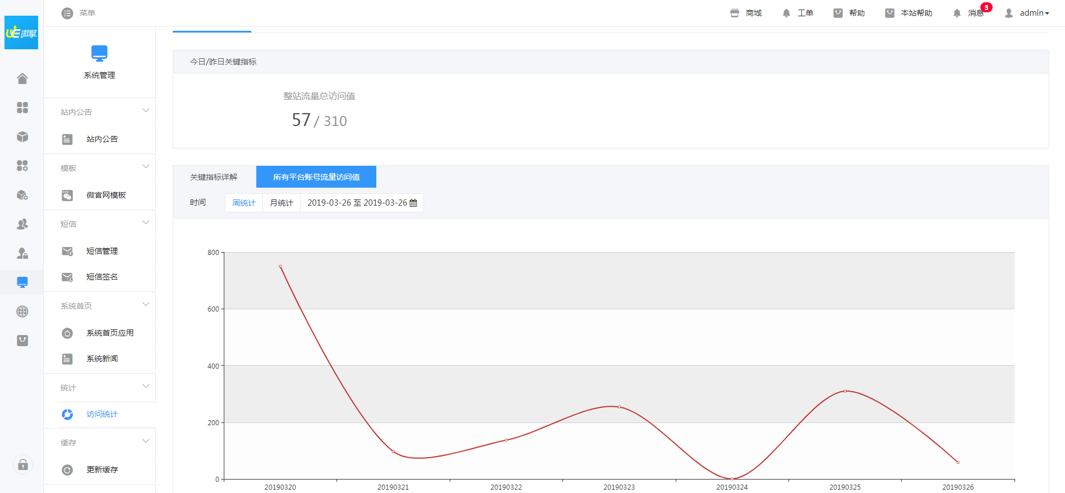
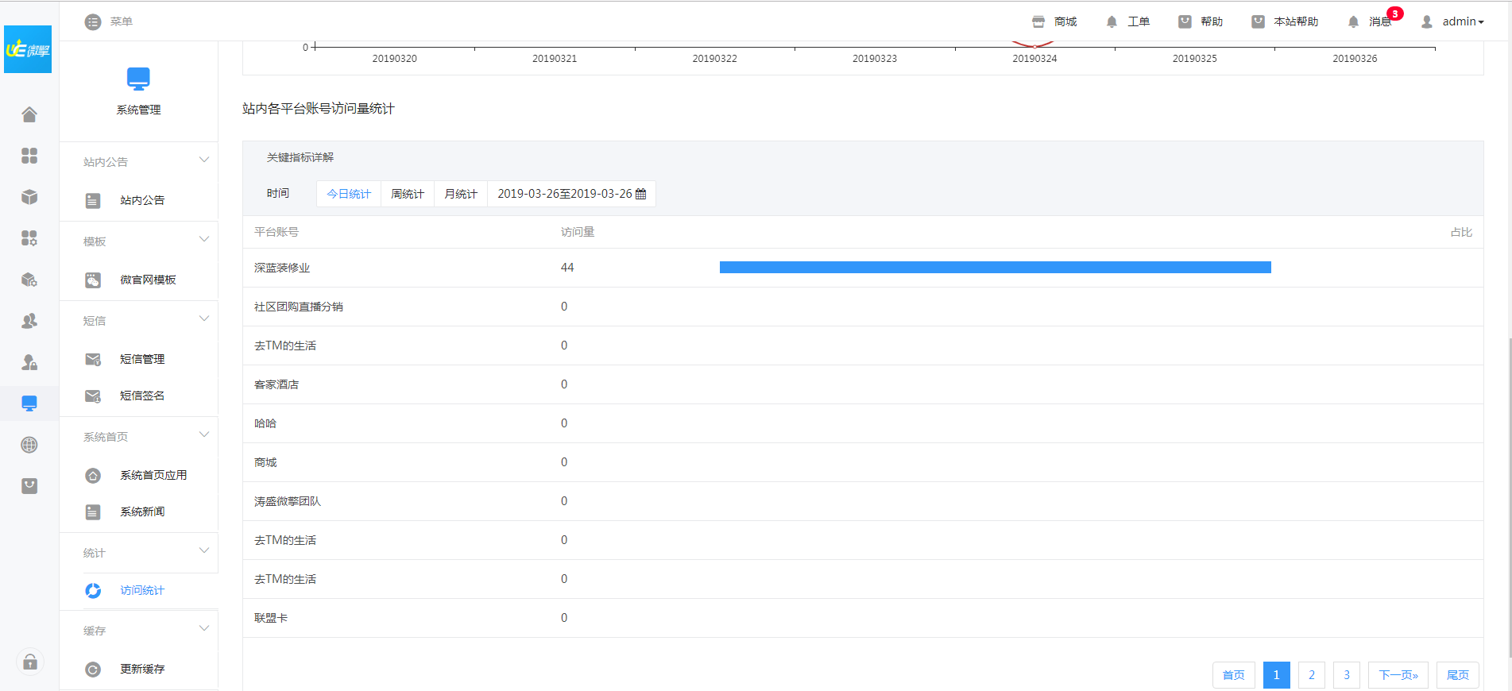
系统功能
访问统计和更新缓存
商城设置
访问统计：统计所有平台账号流量统计、所有平台账号app端访问统计、站内各平台账号访问量统计等生成关键指标的详解图
更新缓存：更新数据缓存和模板缓存。
点击此处添加小标题您可以任意发挥并且在此输入内容

Slide 33


站点设置
云服务功能
站点设置
菜单设置
附件设置
09
查看日志
IP白名单和敏感词过滤
用户登录注册设置
系统文件校验和常规检测
站点设置
性能优化
数据库（备份功能）
木马查杀和检测boom
后台任务

Slide 34
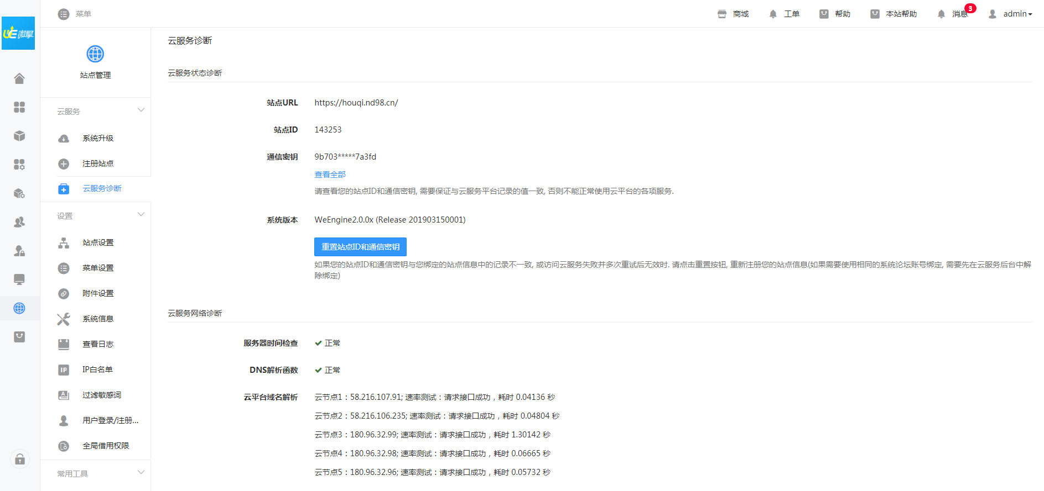
站点设置
用于不能更新、或者域名和云服务不同时，重新获取注册站点信息
如果不能更新或者把授权域名换成https等，这时本地记录就和我们云服务记录的不符，点击重置按钮, 重新从云服务获取您的站点信息
云服务网络诊断
如果不能更新 在绑定云服务接口IP -> 设置接口IP -> 删除云服务IP保持为空保存
云服务功能
商城设置
点击此处添加小标题您可以任意发挥并且在此输入内容

Slide 35
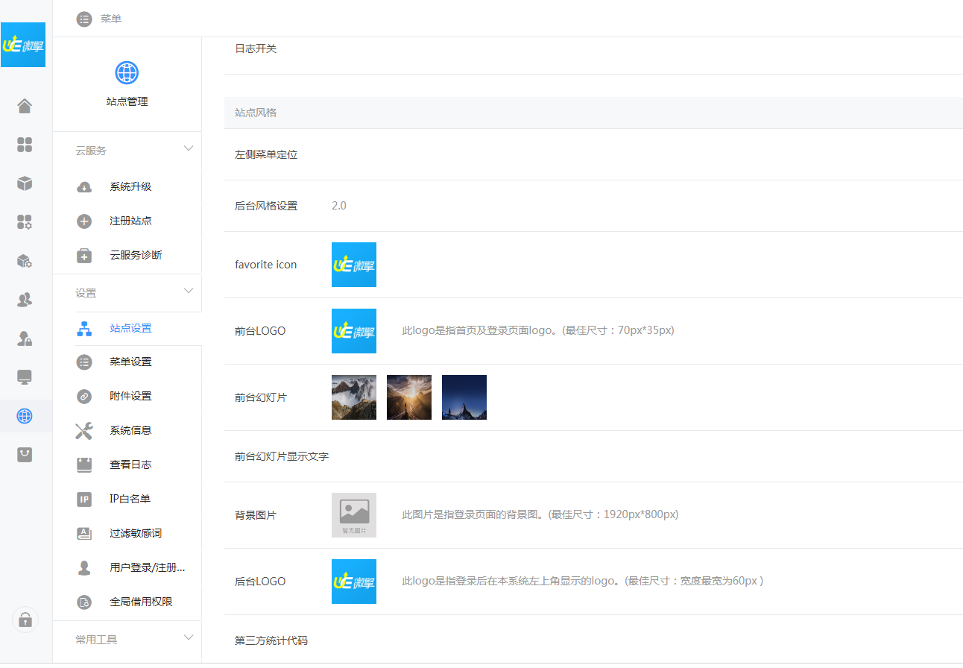
站点设置
个性化编辑版权信息，公众版本只有关闭站点一个功能，其他功能授权版商业版独享
关闭站点：备份数据时为了备份数据的完整性，备份之前关闭站点。
网站名称：设置首页标题显示名称，例如为微擎教程，效果如图显示
favorite icon：设置首页标题显示图标，效果如图显示
keywords：便于百度搜索时网站关键词
description：便于百度搜索时网站描述
前台LOGO：微擎首页显示的logo
第三方统计代码：在网站底部显示
底部右侧信息（上）：在网站底部上侧显示
底部左侧信息（下）：在网站底部下侧显示
联系人、联系电话、QQ、邮箱、公司名称、关于我们、详细地址、地理位置：在首页底部显示
站点设置
商城设置
点击此处添加小标题您可以任意发挥并且在此输入内容

Slide 36
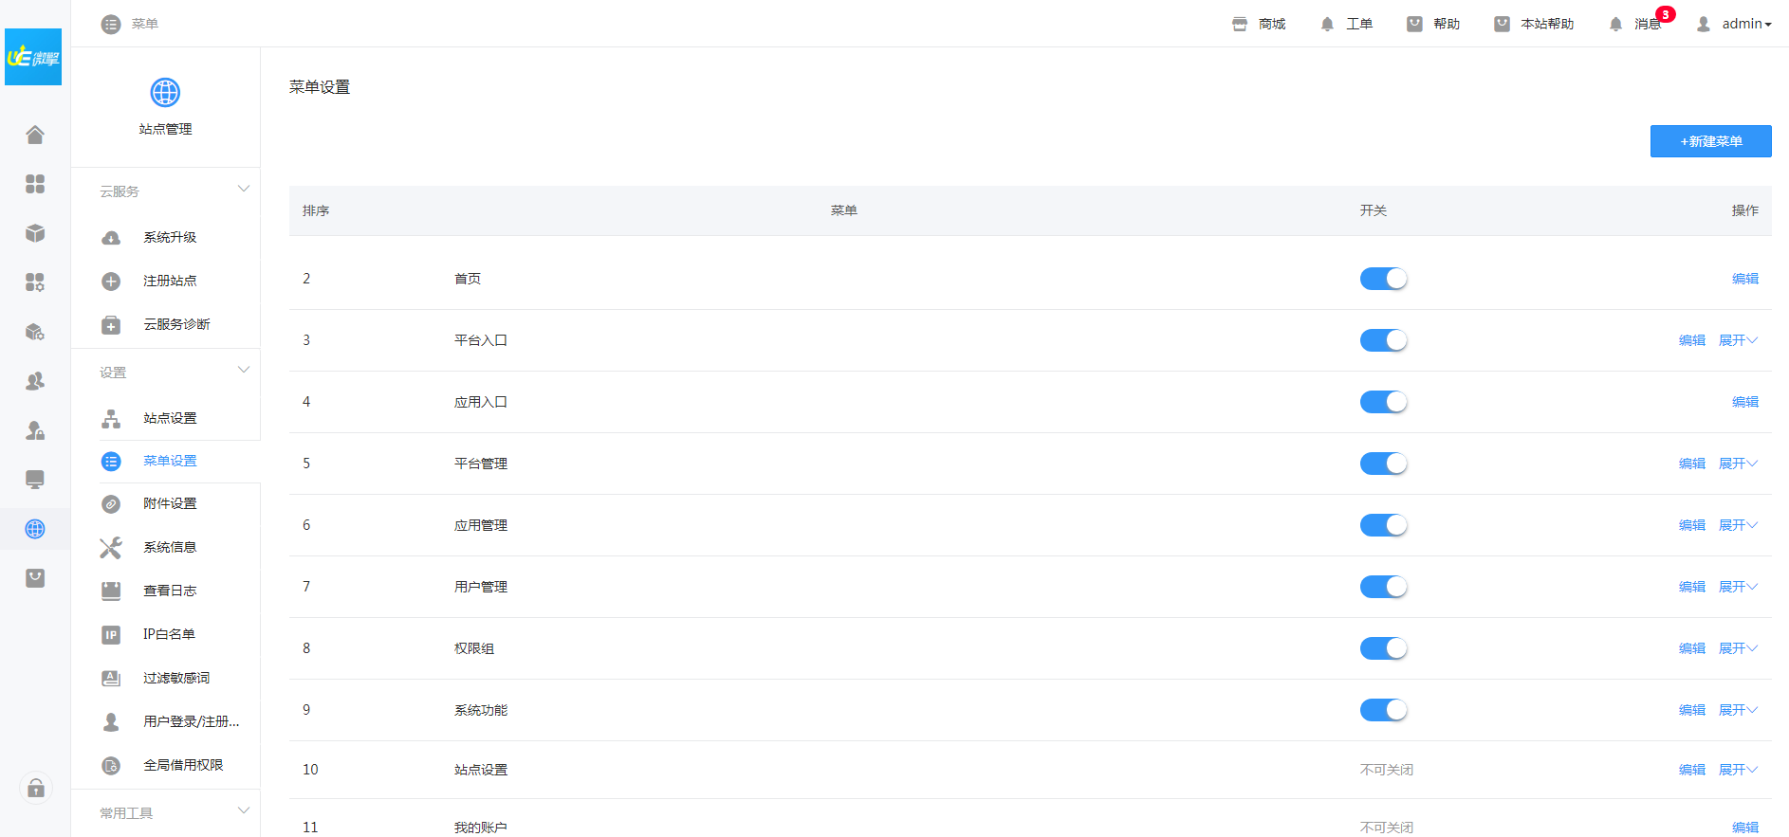
站点设置
可以自定义设置菜单的分类、名称以及排序
建议操作前做好菜单的备份，无法一键恢复成默认的设置
排序：序号大的排在菜单最顶部
菜单设置
商城设置
点击此处添加小标题您可以任意发挥并且在此输入内容

Slide 37
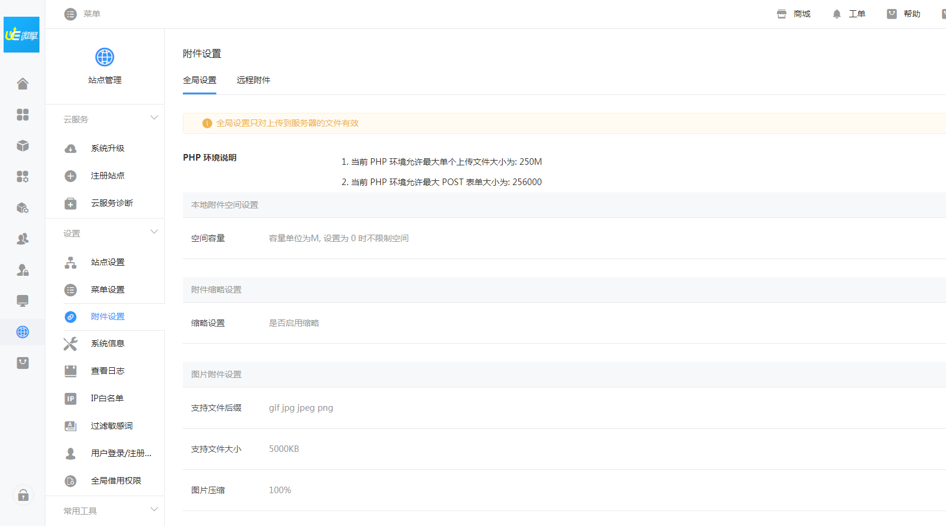
站点设置
编辑系统附件的设置，可以存放至远程附件中，减轻web服务器的带宽压力，把图片视频等附件放到云存储，提高访问网站速度。
缩略设置
启用缩略后，显示的图片将被压缩处理。
远程附件
可以使用：FTP服务器、阿里云OSS、七牛云存储、腾讯云存储。
附件设置
商城设置
点击此处添加小标题您可以任意发挥并且在此输入内容

Slide 38
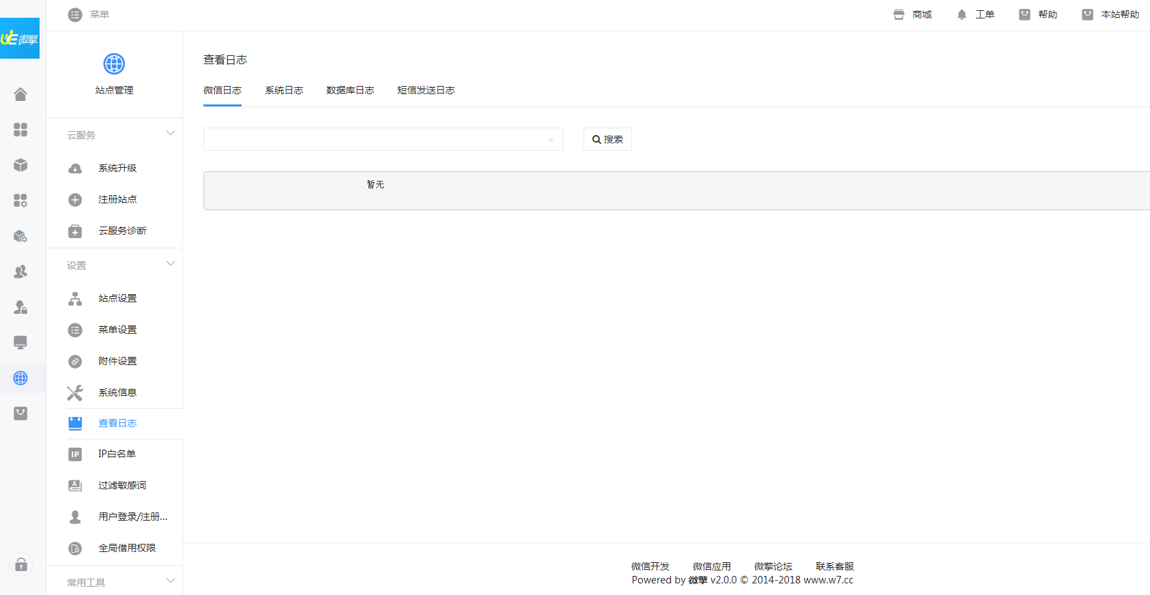
系统功能
用于查看历史日志
可以通过日志名称或者日志日期对微信日志、系统日志、数据库日志、短信发送日志进行搜索查看
查看日志
商城设置
点击此处添加小标题您可以任意发挥并且在此输入内容

Slide 39
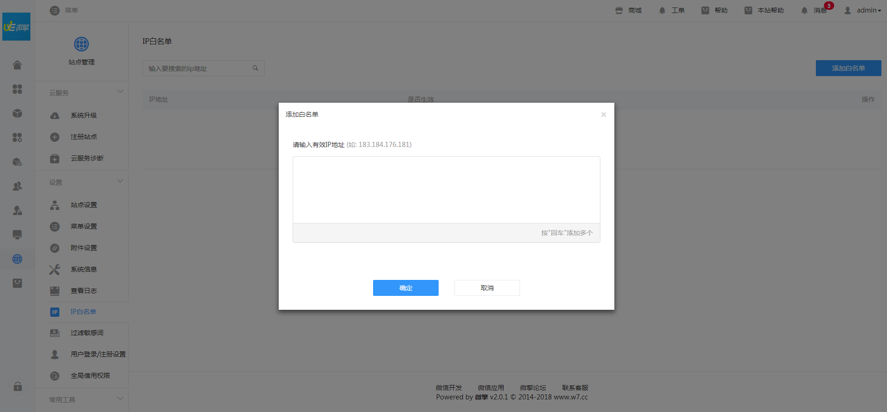
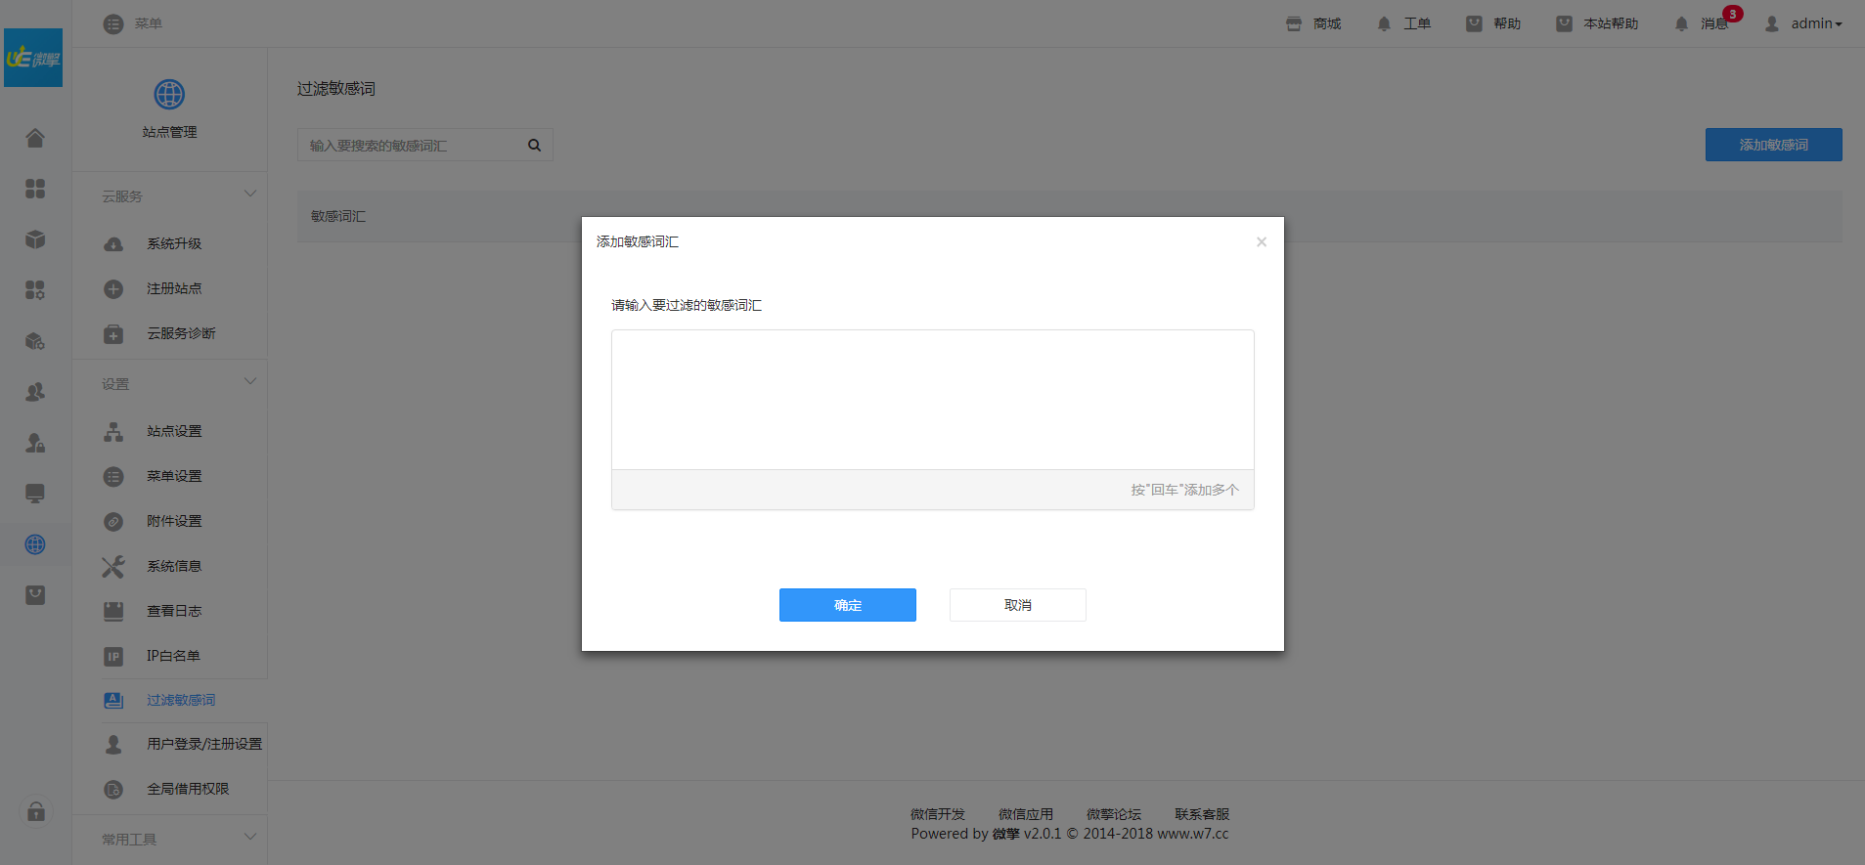
站点设置
IP白名单和敏感词过滤
商城设置
IP白名单：点击添加即可添加IP白名单，设立了白名单，则在白名单中的用户（或IP地址、IP包、邮件等）会优先通过，不会被当成垃圾邮件拒收，安全性和快捷性都大大提高。
敏感词过滤：点击添加需要过滤的敏感词即可
点击此处添加小标题您可以任意发挥并且在此输入内容

Slide 40
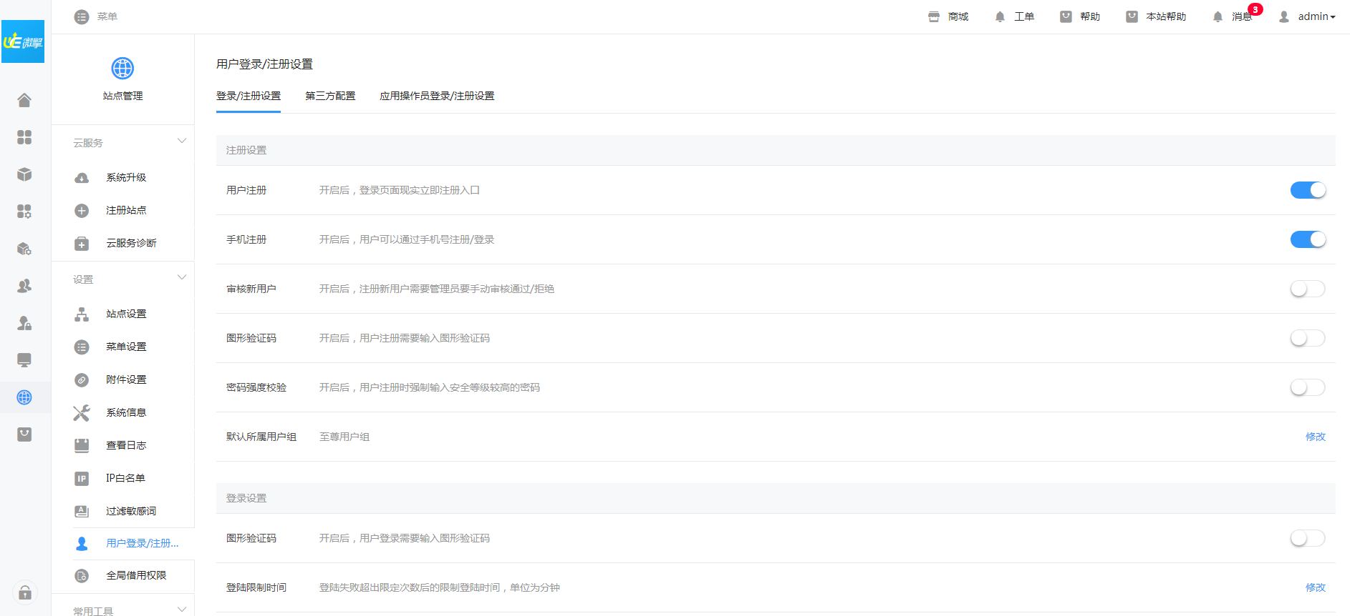
站点设置
用户登录/注册设置
商城设置
需要系统主管理员账号按照注册站点页面提示填写相关参数，完成注册站点即可。
点击此处添加小标题您可以任意发挥并且在此输入内容

Slide 41
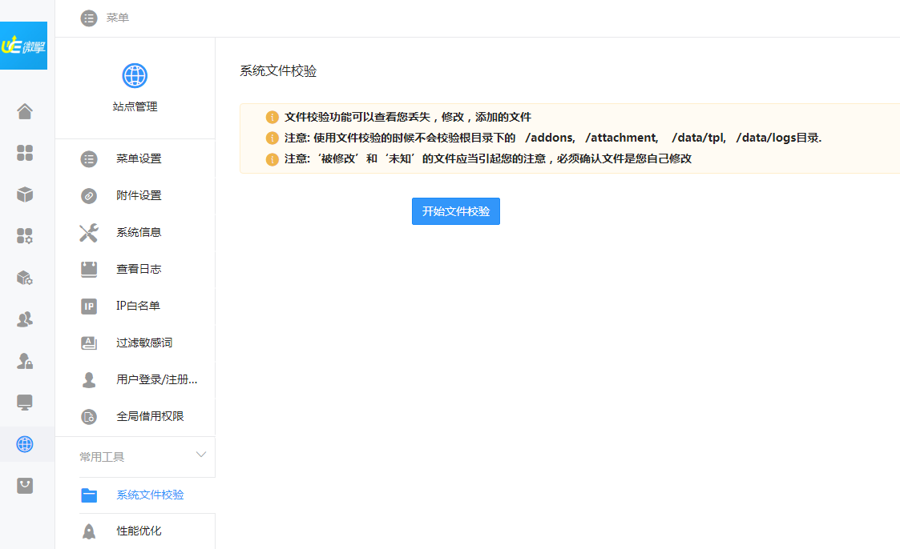
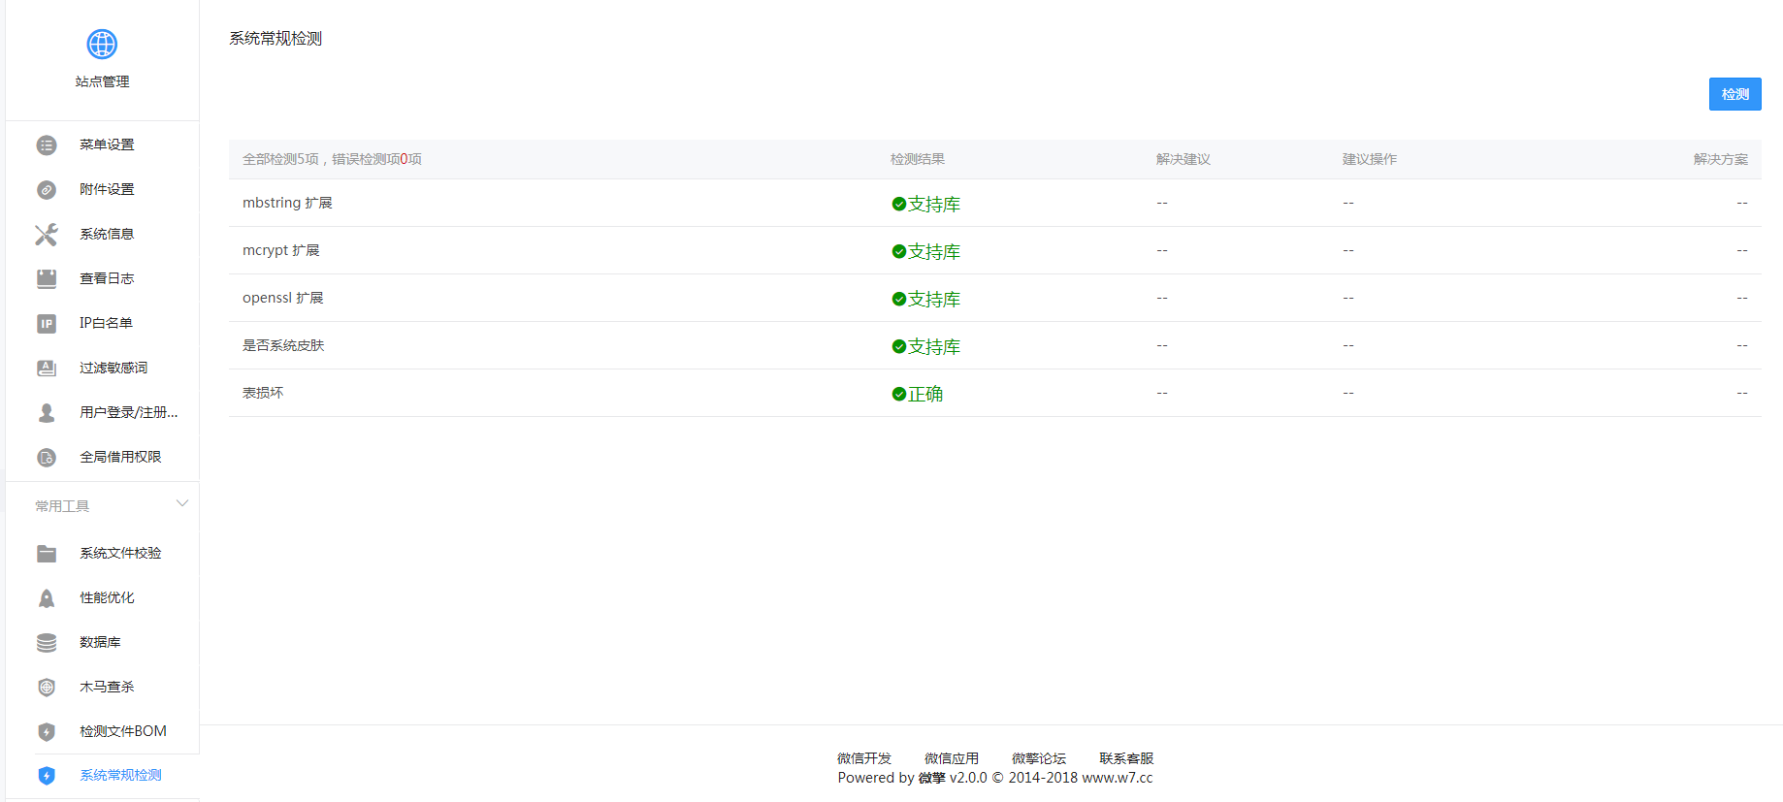
站点设置
系统文件校验和常规检测
系统文件校验：文件校验功能可以查看您丢失，修改，添加的文件
注意: 使用文件校验的时候不会校验根目录下的 /addons, /attachment, /datal, /data/logs目录.
注意:‘被修改’和‘未知’的文件应当引起您的注意，必须确认文件是您自己修改
系统检测：主要检验mbstring 扩展、mcrypt 扩展、openssl 扩展、是否系统皮肤、表损坏等五项，一键检测。
商城设置
点击此处添加小标题您可以任意发挥并且在此输入内容

Slide 42
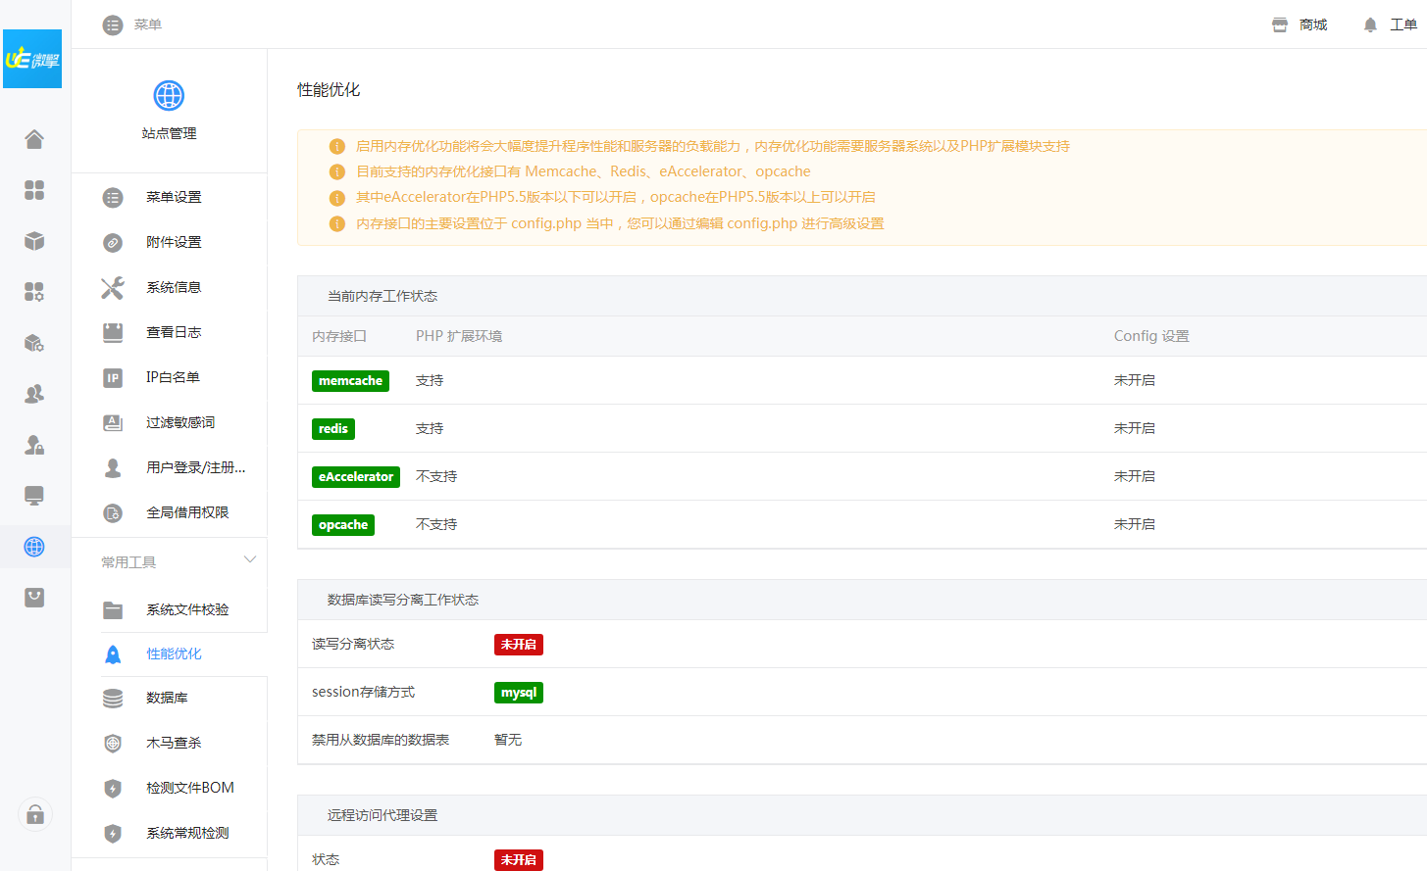
站点设置
性能优化
系统功能解析：性能优化、读写分离、负载均衡、附件分离
一、性能优化
通俗点讲Memcache主要是对数据库层面进行提速，eAccelerator是对PHP层面进行提速，这些都需要在服务器中安装相应的PHP扩展才能支持，相信微擎0.7新增了这两种内存优化的支持，访问速度会提升很多倍。
二、数据库读写分离（主从分离）
Master（主数据库）负责写操作的负载，也就是说一切写的操作都在Master上进行，而读的操作则分摊到Slave（从数据库）上进行。这样一来的可以大大提高读取的效率。在一般的互联网应用中，经过一些数据调查得出结论，读/写的比例大概在 10：1左右 ，也就是说大量的数据操作是集中在读的操作，这也就是为什么我们会有多个Slave的原因。但是为什么要分离读和写呢？熟悉DB的研发人员都知道，写操作涉及到锁的问题，不管是行锁还是表锁还是块锁，都是比较降低系统执行效率的事情。我们这样的分离是把写操作集中在一个节点上，而读操作其其他的N个节点上进行，从另一个方面有效的提高了读的效率，保证了系统的高可用性。
三、负载均衡
负载均衡建立在现有网络结构之上，它提供了一种廉价有效透明的方法扩展网络设备和服务器的带宽、增加吞吐量、加强网络数据处理能力、提高网络的灵活性和可用性。意思就是分摊到多个操作单元上进行执行，从而共同完成工作任务。通俗点说就是用N台服务器共同完成之前一台服务器要处理的任务，这样的话每台服务器的压力就会减轻很多，处理速度也会快很多，当然能处理的任务量也是之前的10倍20倍。
四、附件分离
系统做这个功能的目的有两个，一是为了减轻web服务器的带宽压力，二是方便做数据迁移。目前系统的附件分离支持阿里云的OSS和远程FTP。
商城设置
点击此处添加小标题您可以任意发挥并且在此输入内容

Slide 43
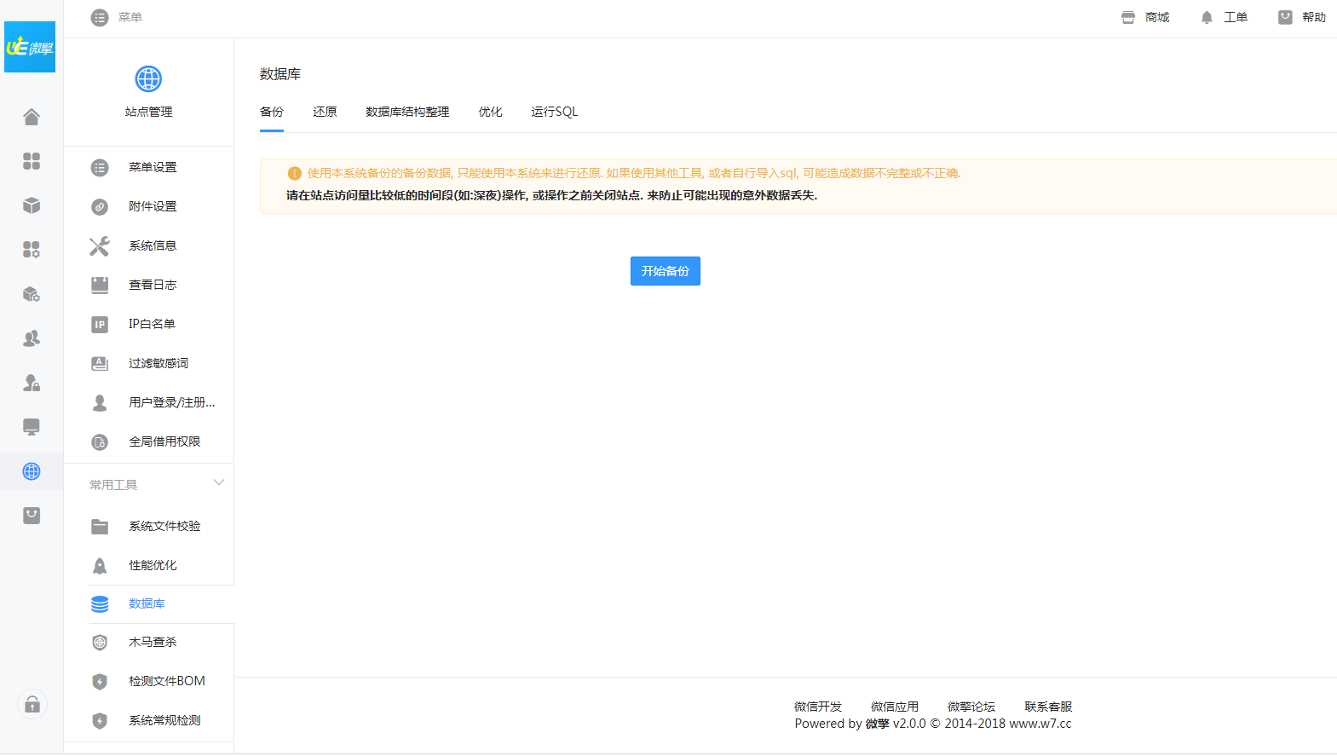
站点设置
数据库（备份功能）
商城设置
数据库包含：备份、还原、数据库结构整理、优化、运行SQL。
使用本系统备份的备份数据, 只能使用本系统来进行还原. 如果使用其他工具, 或者自行导入sql, 可能造成数据不完整或不正确。
请在站点访问量比较低的时间段(如:深夜)操作, 或操作之前关闭站点. 来防止可能出现的意外数据丢失.
点击此处添加小标题您可以任意发挥并且在此输入内容

Slide 44
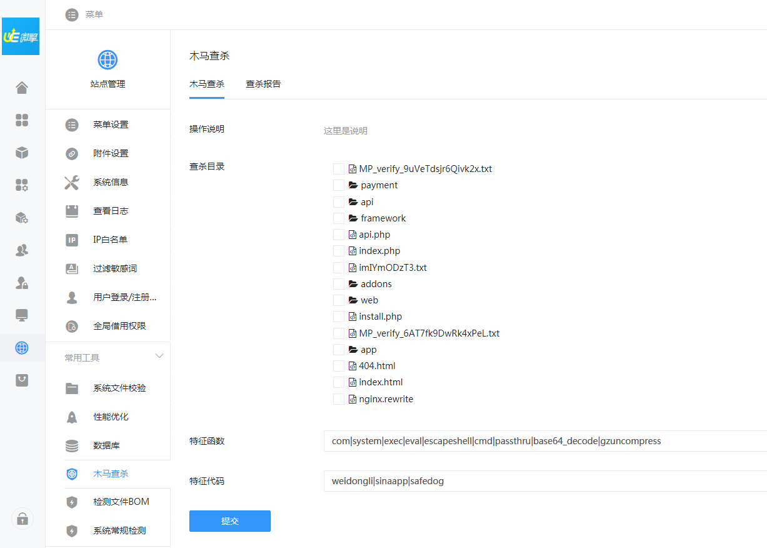
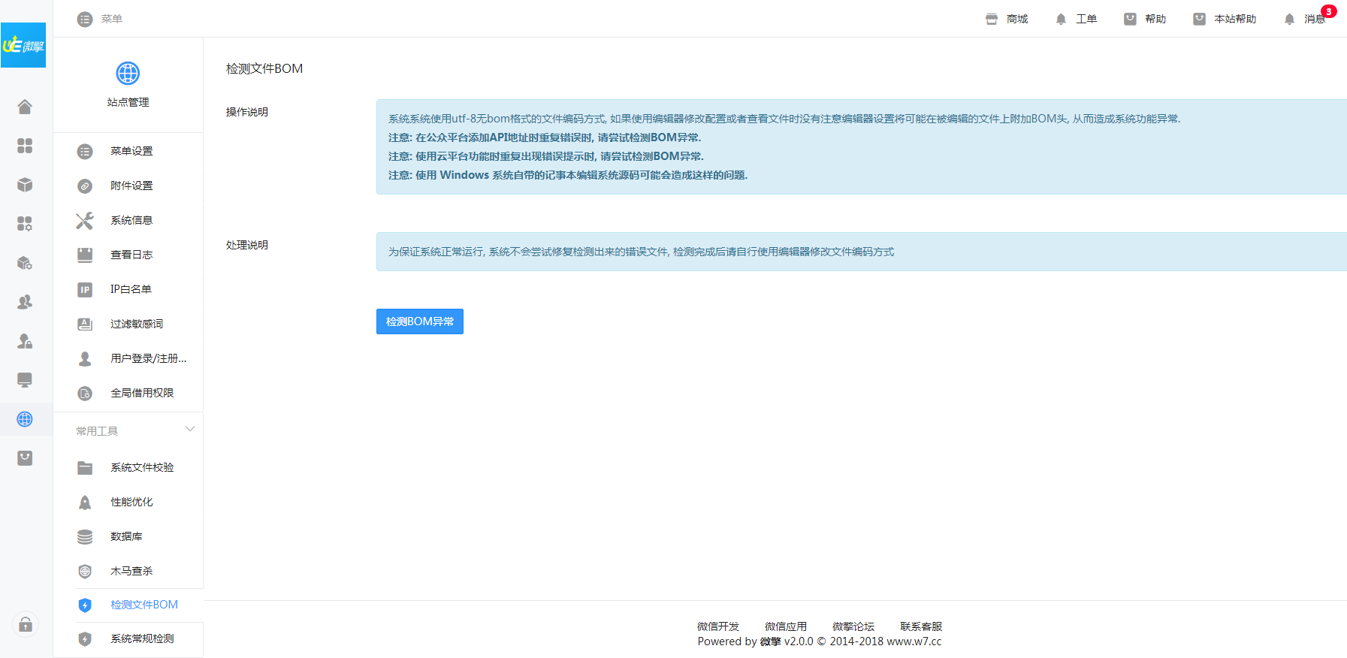
站点设置
木马查杀和检测boom
木马查杀：选择指定目录进行木马查杀，点击提交。
检测boom：系统系统使用utf-8无bom格式的文件编码方式, 如果使用编辑器修改配置或者查看文件时没有注意编辑器设置将可能在被编辑的文件上附加BOM头, 从而造成系统功能异常.
注意: 在公众平台添加API地址时重复错误时, 请尝试检测BOM异常.
注意: 使用云平台功能时重复出现错误提示时, 请尝试检测BOM异常.
注意: 使用 Windows 系统自带的记事本编辑系统源码可能会造成这样的问题.
处理说明：为保证系统正常运行, 系统不会尝试修复检测出来的错误文件, 检测完成后请自行使用编辑器修改文件编码方式
商城设置
点击此处添加小标题您可以任意发挥并且在此输入内容

Slide 45

站点设置
后台任务
商城设置
管理后台运行的任务
点击此处添加小标题您可以任意发挥并且在此输入内容

Slide 46

功能模块的划分
10
站内商城
站内商城的介绍
站内商城菜单分为商品分类、商城管理、订单管理、收入明细、分销管理等几部分。

Slide 47

站内商城
商城设置
商城设置分为状态设置和菜单设置，先把状态开启-然后设置菜单-显示或隐藏您需要设置的菜单即可

Slide 48


站内商城
支付设置
支付设置分为支付宝支付设置和微信支付设置。
首先开启支付宝/微信支付状态
然后填写收款支付宝/微信账号（如果开启兑换或交易功能，请填写真实有效的支付宝账号，用于收取用户以现金兑换交易积分的相关款项。如账号无效或安全码有误，将导致用户支付后无法正确对其积分账户自动充值，或进行正常的交易对其积分账户自动充值，或进行正常的交易。
然后填写合作者身份（支付宝签约用户请在此处填写支付宝分配给您的合作者身份，签约用户的手续费按照您与支付宝官方的签约协议为准。 ）
最后填写校验秘钥（支付宝签约用户可以在此处填写支付宝分配给您的交易安全校验码，此校验码您可以到支付宝官方的商家服务功能处查看

Slide 49

站内商城
商品管理
点击左侧导航栏里的添加商品，然后点击页面右上角“添加”，选择想要添加的商品，公众号应用和小程序应用均可（此处以公众号应用为例）

Slide 50

站内商城
订单管理
订单管理有交易的全部订单，输入订单号即可查询相关订单信息

Slide 51

站内商城
收入明细
收入明细会详细记录订单号、日期、类型、商品、金额等收入明细

Slide 52

功能模块的划分
分销管理
点击修改可以设置佣金比例。

Slide 53

功能模块的划分
11
公众号管理
基础功能
自动回复、自定义菜单、二维码管理、定时群发、素材/编辑器、微官网/文章、粉丝、会员、参数配置、支付参数

Slide 54
公众号管理
基础功能
自动回复
注：关键字是每个规则内必须设置的，相当于该规则的入口，用户在触发设置的关键字时才会回复该规则。
以下回复，请先确保公众号拥有高级接口权限，例如普通订阅号没有图片回复权限。
回复图文：
点击添加关键字回复，触发后回复内容选择图文，图文可以同步微信官方素材或者本地新建图文素材，并设置关键字，公众号内触发关键字，进入到该图文回复内。
回复语音：
点击添加关键字回复，触发后回复内容选择语音，语音可以同步微信官方素材或者本地上传语音文件，并设置关键字，公众号内触发关键字，公众号返回该语音回复。
回复文字：
点击添加关键字回复，触发后回复内容选择文字，这里只能添加纯文字，并设置关键字，公众号内触发该关键字，公众号返回该文字回复。
回复音乐：
点击添加关键字回复，触发后回复内容选择音乐，音乐可以同步微信官方素材或者本地上传音乐文件，并设置关键字，公众号内触发关键字，公众号返回该音乐回复。
回复图片：
点击添加关键字回复，触发后回复内容选择微信图片，图片可以同步微信官方素材或者本地上传图片文件，并设置关键字，公众号内触发关键字，公众号返回该图片。
回复视频：
点击添加关键字回复，触发后回复内容选择视频，视频可以同步微信官方素材或者本地上传视频文件，并设置关键字，公众号内触发关键字，公众号返回该视频回复。
应用关键字回复：
该回复可直接选择模块建立规则，更加方便，无需进入到公众号模块内设置。
点击添加应用关键字，选择该公众号可使用模块，进入之后设置模块入口关键字即可。

Slide 55

公众号管理
基础功能
非文字自动回复
可以控制其他特殊状态的回复，比如用户直接发送图片，就可以选择回复该图片的消息类型。
1，可控制该消息类型是否开启关闭，如图是关闭状态。
2，点击编辑可以选择该消息回复类型，可选择关键字或者模块保存即可。

Slide 56

公众号管理
基础功能
首次回复自动回复
该回复就是常规的欢迎回复，粉丝关注公众号之后主动推送的消息。
注：该回复是需要选择匹配之前建立的规则关键字，不是直接输入回复的内容。
点击触发关键字，可以选择之前建立的规则关键字，保存之后相当于该规则已添加到欢迎回复内，用户首次关注之后自动回复。
例如：之前设置了一个文字回复，内容为“欢迎关注”，关键字为A，点击下图的触发关键字，选择关键字为A的规则，提交保存即可。

Slide 57

公众号管理
基础功能
默认回复
在粉丝给公众号发送消息，不触发任何关键字的情况下，会回复默认回复。
设置方法和首次访问自动回复设置相同，可以参考1.1.2
有时候粉丝在和公众号互动的时候，不触发关键字的情况下，公众号不会返回任何的消息，默认回复则可以解决这个问题。

Slide 58

公众号管理
基础功能
常用服务
常用服务内接口都是设置好的，无需其他设置，直接开启使用即可。

Slide 59

公众号管理
基础功能
自定义接口回复
自定义接口回复，可以在不修改公众号接口的情况下，调用回复其他第三方平台规则。
远程地址：
填写其他平台提供给你保存至公众平台的URL（远程地址）和Token
添加此模块的规则后，只针对于单个规则定义有效，如果需要全部路由给接口处理，则修改该模块的优先级顺序。

Slide 60

公众号管理
基础功能
自定义菜单
自定义菜单是显示在微信公众号底部的导航条，是帮助粉丝迅速了解该公众号的一款便捷工具。
注：使用自定菜单前请确保您的公众号类型拥有高级接口权限。

Slide 61

公众号管理
基础功能
默认菜单的添加
点击左侧的手机模拟会话框加号，添加自定义菜单的二级菜单，需先设置默认菜单名称，在设置子菜单名称

Slide 62

公众号管理
基础功能
默认菜单的建立
自定义菜单的建立方式共分为以下几种：
1：消息触发：可选择图文，图片，语音，视频等素材和应用关键字。
2：跳转网页触发：可直接选择系统内已有链接和自行添加链接（自行添加的链接需加上http或https）
3：扫码等触发：可随便匹配关键字，手机端点击后直接出发扫一扫按钮（类似微信的扫一扫）
4：地理位置：可随便匹配关键字，手机端点击后，可发送当下粉丝的地理位置至公众号，可以配合自动回复的地理位置或上报地理位置使用。
5：拍照相册等功能：可随便匹配关键字，手机端点击后，调用手机拍照或相册功能

Slide 63

公众号管理
基础功能
个性化菜单的添加和建立
使用方法与默认菜单的使用方法相同，唯一的区别是，个性化菜单是针对部分人显示的，后台可设置针对部分粉丝显示，建立后，那么这部分粉丝将不会显示默认菜单。

Slide 64

公众号管理
基础功能
二维码管理
可匹配系统内已有的关键字，扫描后，迅速触发该关键字匹配的内容，实现统计和快速回复，使用二维码管理要求公众号必须为认证服务号。

Slide 65

公众号管理
基础功能
长链接转二维码
可匹配系统内的链接或自行添加链接（自行添加的链接需添加http或https），可生成短链接和二维码。

Slide 66

公众号管理
基础功能
生成关键二维码
匹配系统内已有的关键字，分为临时（最长时间为30天）和永久（不限制时间）二维码，名称和场景值可自定义。填写过关键字之后，扫描二维码，相当于用户触发该关键字回复。

Slide 67

公众号管理
基础功能
二维码扫描统计
统计二维码的扫描次数和人数

Slide 68

公众号管理
基础功能
定时群发
可根据粉丝标签并以固定的时间发送给指定的粉丝，认证号即可使用，群发后可查看群发时间和群发人次，此群发虽占用微信的群发条数，但和微信群发略有出入。

Slide 69

公众号管理
基础功能
素材编辑器
1：素材包含图文，图片，音乐，视频。
2：素材编辑器可建立微信素材和服务器素材。微信素材建立后，直接保存在微信后台内，不可转换为服务器素材。服务器素材建立后直接保存在用户的服务器上，且可以转换为微信素材。
3：另外认证号可以直接同步在微信平台内已保存好的素材。

Slide 70

公众号管理
基础功能
微官网入口建立
点击微官网/文章—编辑，设置微官网的触发关键字和封面图片（封面图片尺寸900*500px）

Slide 71

公众号管理
基础功能
微官网基础信息
1：可设置微官网名称，微官网底部版权信息，和分享描述等功能。
2：这里介绍下绑定域名的功能，绑定域名一般不绑定正在使用的系统域名，可自行设置新的域名，保证这个新域名能访问系统，在绑定域名设置新域名，此时访问新域名自动跳转微官网主页面。
微官网幻灯片
选择支持幻灯片的模板方可使用此功能。

Slide 72


公众号管理
基础功能
微官网导航菜单
导航菜单是微站的导航条，可通过微站导航菜单进入其他页面，这里可设置名称，描述，链接，导航图标，排序等。
底部菜单也是快捷菜单，设置后，可以选择快捷菜单显示的位置（模块，图文消息，文章等都可以显示），和显示样式。

Slide 73

公众号管理
基础功能
微官网模板
1）设计风格：可在现有的模板的基础上，设计模板背景图（要求全图背景的模板），扩展变量，颜色等功能。
2）复制风格：复制该模板。适用场景：如一个模板需设计两种不同的风格用于两个微站上，可通过此功能实现。
3:）预览和删除：预览模板样式和删除此模板。

Slide 74

公众号管理
基础功能
文章分类
1：建立文章之前需建立文章分类，便于归纳整理。
2：文章分类可设置二级分类。
3：文章分类可分配到您想要显示的微站上
4：是否作为首页使用，选择是，可选择微官网模板，此时效果就是模板的效果，如选择否，无需选择模板，此时效果为分类页面，可自行设置体验。
5：文章分类设置链接后，不跳转分类页面。

Slide 75

公众号管理
基础功能
文章管理
1：文章管理类似图文素材功能，但样式不同，设置好文章分类后，可添加文章到对应的分类内。
2：文章管理可以设置设置链接，设置链接后，直接跳转此链接。
3：文章管理的模板选择，选择不同的模板，文章头部颜色不同
4：文章管理可以设置阅读和分享获取积分（积分是系统的会员功能）

Slide 76

公众号管理
微站功能
1、官网下载安装微擎系统。
2、进入系统注册站点，绑定论坛账号。
3、登陆应用市场,进入个人中心——我的钱包——充值。
4、在应用市场点击微擎为站，搜索所需的功能应用，点击立即购买，购买之后到微擎后台公众号应用进行安装。

Slide 77

公众号管理
会员功能
会员管理-会员组-会员中心-快捷菜单-注册设置-积分设置-会员自短款李

Slide 78

公众号管理
会员管理
会员的总积分 = 账户积分 + 账户贡献. 会员所在的会员组是根据 “总积分的多少” 和 “会员组的变更规则” (<根据总积分多少自动升价> 或 <根据总积分多少只升不降>) 自动匹配.

Slide 79

会员管理
会员组
会员组
会员组变更三种设置
1.不自动变更
会员组的变更只能通过管理员来变更。
2.根据积分多少自动升降
系统根据当前会员的总积分，按照每个会员组所需总积分的设置进行变更。可自动升降。
3.根据积分多少只升不降
系统根据当前会员的总积分，如果会员的总积分达到更高一级的会员组，则变更会员组，如果积分少于当前所在会员组所需总积分，保持当前会员组不变，不会降级。

Slide 80

会员管理
会员中心
编辑填写基础信息页面名称-添加背景图片-填写触发关键字-添加封面-添加页面描述-联系方式等，还可以根据需要再添加一级导航。
可以根据系统提供的基础组件对会员主页进行DIY设计。

Slide 81

会员管理
快捷菜单
微站的各个页面可以通过导航串联起来。通过精心设置的导航，方便访问者在页面或是栏目间快速切换，引导访问者前往您期望的页面。

Slide 82

会员管理
注册设置
1.会员注册设置
当设置为”系统自动注册”，用户从微信进入系统时，当模块使用”checkauth”验证用户身份时，可以在非登录状态下直接使用模块功能。
2.身份验证项
该项设置用户注册时用户名的格式,如果设置为:”邮箱注册”,系统会判断用户的注册名是否是邮箱格式
3.强制验证手机号/邮箱
设置强制验证手机号/邮箱，用户在注册的时候，系统会给用户的手机或邮箱发送验证码，以验证手机或邮箱的有效性
4.身份验证方式
使用邮箱或者手机号+密码来登录系统
随机密码方式: 采用发送验证码的方式, 用户不需要记录密码. 在微信以外的渠道登录系统时, 需要输入手机或邮箱+验证码来进入系统
固定密码方式: 采用设置密码的方式, 用户在首次使用时设置固定的访问密码. 在微信以外的渠道登录系统时, 需要输入手机或邮箱+密码来进入系统
混合密码方式: 混合使用两种验证方式, 用户可以自己选择是否设置访问密码. 如果设置了访问密码, 那么登录是可以使用手机或邮箱+随机密码或固定密码来进入系统
注意: 使用随机密码或者混合密码时, 必须先 设置邮件 或短信 选项

Slide 83

会员管理
积分设置
可以更改积分参数
credit1和credit2不可更改
其他项可以更改

Slide 84

会员管理
会员字段管理
启用或关闭需要获取的会员信息，例如姓名、昵称、手机号等，建议不要太繁琐。

Slide 85
公众号管理
参数配置
支付参数
公众号配置
数据同步
域名绑定

Slide 86

公众号配置
参数配置
远程附件
可以使用：FTP服务器、阿里云OSS、七牛云存储、腾讯云存储。
此处以七牛云存储为例，填写相关信息即可。

Slide 87

公众号配置
参数配置
借用权限
非认证号没有高级接口权限，在这里就可以借用系统内的认证服务号的高级接口权限实现更多功能。
1.选择公众号
在微信公众号请求用户网页授权之前，开发者需要先到公众平台网站的【开发者中心】网页服务中配置授权回调域名.
2.oAuth独立域名
适用于您的微站或是活动有多个域名的情况下，由此域名做统一的oauth授权用。例如：http://www.baidu.com 注意：结尾没有/
借用 JS 分享设置
在系统中使用微信分享接口前，开发者需要先到公众平台网站的【公众号设置】 / 【功能设置】中配置 【JS 接口安全域名】。

Slide 88

公众号配置
参数配置
微信通知设置
就是用户常说的消息模板。
例：用户余额消费或者变更，公众号会自动返回会员余额变更消息。
1.会员余额充值：请在“微信公众平台”选择行业为：“IT科技 - 互联网|电子商务”，添加标题为：”会员充值通知“，编号为：“TM00009”的模板。
2.会员余额消费：请在“微信公众平台”选择行业为：“IT科技 - 互联网|电子商务”，添加标题为：”余额变更通知“，编号为：“OPENTM207266084”的模板。
3.会员积分变更：请在“微信公众平台”选择行业为：“IT科技 - 互联网|电子商务”，添加标题为：”积分提醒“，编号为：“TM00335”的模板。
4.会员等级变更：请在“微信公众平台”选择行业为：“IT科技 - 互联网|电子商务”，添加标题为：”会员级别变更提醒“，编号为：“TM00891”的模板
5.会员卡计次充值：请在“微信公众平台”选择行业为：“IT科技 - 互联网|电子商务”，添加标题为：”计次充值通知“，编号为：“OPENTM207207134”的模板
6.会员卡计次消费：请在“微信公众平台”选择行业为：“IT科技 - 互联网|电子商务”，添加标题为：”计次消费通知“，编号为：“OPENTM202322532”的模板
7.会员卡计时充值：请在“微信公众平台”选择行业为：“IT科技 - 互联网|电子商务”，添加标题为：”自动续费成功通知“，编号为：“TM00956”的模板
8.会员卡计时即将到期：请在“微信公众平台”选择行业为：“IT科技 - 互联网|电子商务”，添加标题为：”到期提醒通知“，编号为：“TM00003”的模板

Slide 89

公众号配置
参数配置
邮件通知参数
根据提示填写相关邮件信息
1、什么是授权码？
授权码是QQ邮箱推出的，用于登录第三方客户端的专用密码。
适用于登录以下服务：POP3/IMAP/SMTP/Exchange/CardDAV/CalDAV服务。
温馨提醒：为了你的帐户安全，更改QQ密码以及独立密码会触发授权码过期，需要重新获取新的授权码登录。
2、怎么获取授权码？
先进入设置－》帐户页面找到入口，按照流程操作。

Slide 90

公众号配置
参数配置
UC站点整合
使用UC能够整合其他系统的会员信息. 如果你不清楚此功能的作用, 请咨询您的技术人员.
在UC系统中增加新的应用, 并填写[应用接口文件名称]为: uc.php?uniacid=21
在下方启用UC, 并按照UC系统中新增的应用参数填写

Slide 91

公众号配置
参数配置
上传js接口文件
微信设置JS安全域名需上传认证文件，可以使用该工具上传

Slide 92


公众号配置
支付参数
系统提供以下支付功能和接口
1.货到支付
2.余额支付
3.支付宝支付
4.微信支付
5.服务商支付
6.银联支付
7.百度钱包支付
8.汇款支付
退款配置
使用微信退款功能需要上传双向证书商户平台(pay.weixin.qq.com)—>账户中心—>账户设置—>API安全—>证书下载。
我们仅用到apiclient_cert.pem 和 apiclient_key.pem这两个证书

Slide 93

公众号配置
数据同步
公众号可操作的模块中，仅显示可进行同步的模块；
可以非公众号的其他应用的会员、数据等信息同步至公众号应用当中；
一个模块，同步了小程序则不可再同步PC，同步了PC则不可再同步小程序；
若小程序A应用已同步公众号，则公众号同步小程序应用时，无法选择小程序A且小程序A不会显示在同步列表中，即两者不可相互同步,PC同理。

Slide 94

公众号配置
域名绑定
点击“修改”绑定需要绑定的域名
绑定域名后，访问app端将使用绑定的域名，且绑定的域名只对手机端生效；
如访问微站链接为
https://houqi.nd98.cn/app/index.php?i=3&c=home，
绑定bang.baidu.com后，访问微站链接就成为http://bang.baidu.com/app/index.php?i=3&c=home
绑定域名，只支持一级域名和二级域名；
绑定域名后，请将公众平台的业务域名、js接口安全域名、网页授权域名都改为您绑定的域名，
如本说明中绑定bang.baidu.com，则改为bang.baidu.com；
绑定域名后，服务器配置中的服务器地址（URL）不变，仍为：https://houqi.nd98.cn/api.php?id=3
还有最后很重要的一步：将绑定的域名解析到本服务器IP并绑定到系统网站目录。
此功能不支持授权接入的公众号。

Slide 95


公众号管理
访问设置
（1）访问统计：
app端访问统计信：可以设置API余量
所有用户访问统计：显示周统计和月统计用户访问量，生成曲线统计图
访问统计设置：可以每天最高访问次数和检测时间间隔（单位：秒）设置为0，表示每次访问都要判断是否超过设定值（精确限制访问量，但会增加服务器压力）；
建议值：600，即每10分钟进行一次检测（模糊限制访问量，与设定值会存在一定误差，但服务器压力小）。

Slide 96

公众号管理
访问设置
（2）用户统计
通过对公众号用户数据统计，对新关注人数，取消关注人数、累计关注人数进行详解，生成曲线统计图

Slide 97


公众号管理
微商城模块使用（应用案例）
一、首先进入站内商城，从左侧状态栏选择商城设置，进行状态设置
二、然后进行菜单设置，选择您想显示或隐藏的板块，提交即可
Notes:
二、然后进行菜单设置，选择您想显示或隐藏的板块，提交即可

Slide 98

微商城模块使用
（案例）
微商城模块使用（应用案例）
三、设置完成后，点击左侧导航栏里的添加商品，然后点击页面右上角“添加”，选择微商城
四、点击微商城，选择“直接编辑价格”或者“添加到未上架”均可，只是设置先后的问题，此处以点击“编辑价格”为例
Notes:
二、然后进行菜单设置，选择您想显示或隐藏的板块，提交即可

Slide 99


微商城模块使用
（案例）
微商城模块使用（应用案例）
五、设置价格（1元/月为例），上传所需幻灯片，保存并上架
六、此时应用模块已上架板块即会出现选择的商品，如需更改，可以点击右上角“编辑”进行更改
Notes:
二、然后进行菜单设置，选择您想显示或隐藏的板块，提交即可

Slide 100


微商城模块使用
（案例）
微商城模块使用（应用案例）
七、设置账号个数，点击“添加”，设置允许使用的公众号/小程序个数以及价格，保存并上架
八、点击应用权限组，选择需要的应用权限组，设置应用权限组套餐价格，保存并上架
Notes:
二、然后进行菜单设置，选择您想显示或隐藏的板块，提交即可

Slide 101


微商城模块使用
（案例）
微商城模块使用（应用案例）
九、选择用户权限组，点击“添加”，设置用户权限组及价格，保存并上架
十、选择账户续费，点击“添加”，设置价格，还可添加用户组价格，分组设置收费标准，保存并上架
Notes:
二、然后进行菜单设置，选择您想显示或隐藏的板块，提交即可

Slide 102

微商城模块使用
（案例）
微商城模块使用（应用案例）
十一、选择API浏览次数，点击“添加”，设置浏览次数和价格，还可以添加用户组价格，进行分组收费
Notes:
二、然后进行菜单设置，选择您想显示或隐藏的板块，提交即可

Slide 103


微商城模块使用
（案例）
微商城模块使用（应用案例）
十二、选择左侧导航栏的支付设置，选择支付宝和微信均可，填写相关信息保存即可
Notes:
二、然后进行菜单设置，选择您想显示或隐藏的板块，提交即可

Slide 104
微商城模块使用
（案例）
微商城模块使用（应用案例）
十二、选择左侧导航栏的支付设置，选择支付宝和微信均可，填写相关信息保存即可
Notes:
二、然后进行菜单设置，选择您想显示或隐藏的板块，提交即可

Slide 105


微商城模块使用
（案例）
微商城模块使用（应用案例）
十三、选择商城访问权限设置，选择需要设置的白名单或黑名单
十四、选择分销设置，设置副站长佣金的订单占比，并提交
Notes:
二、然后进行菜单设置，选择您想显示或隐藏的板块，提交即可

Slide 106
功能模块的划分
12
小程序管理
入口页面
会员管理
支付配置
域名和参数配置
点击此处添加小标题您可以任意发挥，点击此处添加小标题您可以任意发挥

Slide 107
功能模块的划分
12
小程序管理
07
入口页面
会员管理
支付配置
域名和参数配置
点击此处添加小标题您可以任意发挥，点击此处添加小标题您可以任意发挥

Slide 108

小程序管理
入口页面
07
入口页面可以获取此小程序的入口链接

Slide 109

小程序管理
会员管理
07
小程续会员管理同公众号会员管理相同，仅比公众号会员管理少了会员中心一项操作，详情请看公众号会员管理

Slide 110


小程序管理
支付配置
07
系统提供微信支付功能和接口，填写相关信息即可。
退款配置
使用微信退款功能需要上传双向证书。
证书下载方式:微信商户平台(pay.weixin.qq.com)—>账户中心—>账户设置—>API安全—>证书下载。
我们仅用到apiclient_cert.pem 和 apiclient_key.pem这两个证书

Slide 111


小程序管理
域名和参数配置
07
域名：1.设置链接域名，可以在系统后台设置操作小程序。设置完成后到小程序审核发布里点击下载后，域名更新。
2.设置后的生效页面（站点管理 站点设置）
参数配置：开启云存储之后，把相关参数填写提交即可。

Slide 112

小程序管理
微信小程序上传
一、 绑定完小程序之后，上传小程序到微信官方平台审核（mp.weixin.qq.com），获取二维码后，需要此小程序帐号管理员扫描二维码即可

Slide 113


小程序管理
微信小程序上传
二、设置业务域名和服务器域名，微擎业务域名设置如图1，微信小程序业务域名设置如图2（两个地方都需要设置，设置微擎系统域名，且要求域名已配置https）

Slide 114

小程序管理
微信小程序上传
三、以前步骤操作完成之后，在微信小程序后台提交审核即可

Slide 115

小程序管理
访问统计
07
系统记录统计打开次数、访问次数、访问人数、新用户数、人均停留、次均停留等关键指标，自动生成曲线统计图

Slide 116
2019
Thank you for listening to the report

